Slide 1


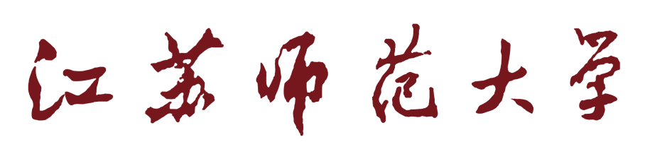
数学方法论
主讲：刘林
博士 研究员 硕士生导师
邮箱: liulin@jsnu.edu.cn
教育科学学院（教师教育学院）

Slide 2
期中听课反馈（2022.11）
教师1：演绎推理。表述清楚，思路清晰。建议：听数学课不多，专业基础课，在课堂上提高学生参与度。提问、回答，加强互动。学生投入度不够，可能会有难度。
教师2：示范课，教学组织、实施自如。达到高水平专业教师的要求。结合自己的科研成果教学，分析了自己的三篇论文。用科研带动教学。
建议：学生的参与度不够高。是不是高估了学生的理解能力，要更加贴近小学数学教学，更符合学生的实际需要。
如何形成数学的方法论是很重要的，根据学生特点，为学生的数学教学能力的提高奠定基础。
数学史的东西，数学家的贡献，加入的作用和意义，跟数学相关的内容（特后班）。
教师3：数学方法论，学生说学过，数学专业课交叉的问题。对于小学数学方法论的课怎么讲，再加强思考。另外，人太多，也不好互动，班级活跃度也不高。备学生，学生学过什么。

Slide 3


Slide 4

目
录
第 4 章
常见的数学思想与数学解题
CONTENTS
01
符号化思想
05
分类讨论思想
02
方程与函数思想
06
集合思想
03
公理化思想
07
转化与变换思想
04
整体化思想
08
逐步逼近思想

Slide 5
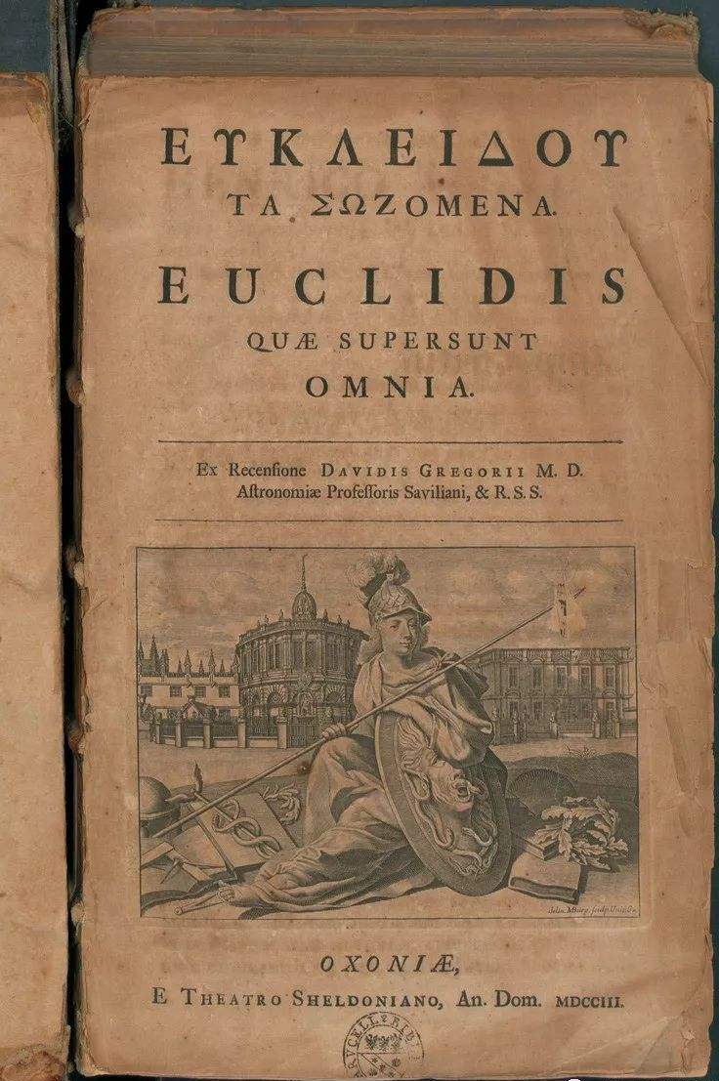
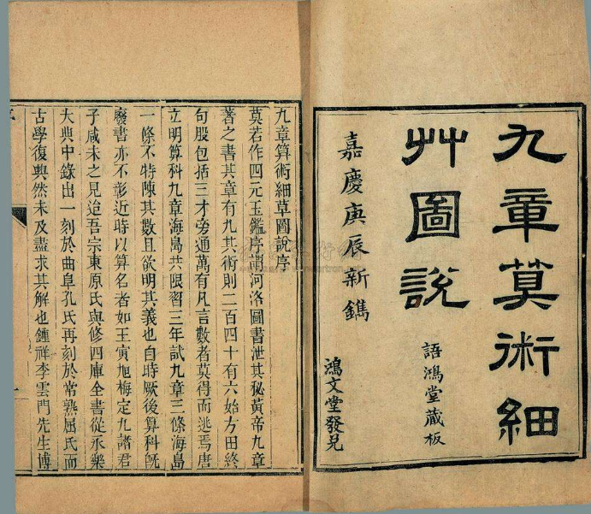
数学思想方法的两个源头
《九章算术》
（《算数书》约前180）
《几何原本》
约前300
Notes:
参考资料：顾泠沅,朱成杰.数学思想方法[M].中央广播电视大学出版社,2014.07:1-10.

Slide 6
数学思想方法的两个源头
古代数学大体可分为两种不同的类型：一种是崇尚逻辑推理，以《几何原本》为代表；一种是长于计算和实际应用，以《九章算术》为典范。这两本著作对世界数学的发展都有着重大影响，在知道这两本著作形成的大致情况和基本内容的基础上，可以运用对照和比较的方法来加深理解它们思想方法的特点与意义，从而体会它们是数学思想方法的两个源头。
Notes:
参考资料：顾泠沅,朱成杰.数学思想方法[M].中央广播电视大学出版社,2014.07:1-10.

Slide 7
数学思想方法的两个源头
（一）古希腊的《几何原本》
1. 《几何原本》的产生
在数学中建立公理体系，最早的是几何学，而这方面的代表著作是古希腊学者欧几里得（Euclid）的《几何原本》（约前300）. 这是一本选择一些课题作为"要素”（elements，这里是指在一门学科中经常使用的一些重要的、关键性的定理，在证明其他几乎所有定理时，都需要用到它们）的论证性的学科教材.
Notes:
参考资料：顾泠沅,朱成杰.数学思想方法[M].中央广播电视大学出版社,2014.07:1-10.

Slide 8
数学思想方法的两个源头
（一）古希腊的《几何原本》
1. 《几何原本》的产生
《几何原本》中的素材并非欧儿里得所独创，大部分材料来自同他一起学习的柏拉图学派. 根据 5 世纪的数学评注家普罗克洛斯（ Proclus ）说，欧几里得把欧多克斯的许多定理收入了《几何原本》，另外他还熟悉泰特托斯( Theatetus ）的著作并且完善了其定理，因此欧几里得的工作在很大程度上是集前人工作之大成.
Notes:
参考资料：顾泠沅,朱成杰.数学思想方法[M].中央广播电视大学出版社,2014.07:1-10.

Slide 9
数学思想方法的两个源头
（一）古希腊的《几何原本》
1. 《几何原本》的产生
欧几里得在对“要素”特定的选择、把定理排列成一个逻辑上连贯的序列时所表现的惊人技巧，以及对前人只是马马虎虎证明的结果给予无懈可击的论证等方面的成就是无与伦比的.
欧儿里得《几何原本》的出现，是数学史上一个伟大的里程碑，它不仅是几何学建立的标志，同时也是公理体系在具体学科中应用成功的标志.
Notes:
参考资料：顾泠沅,朱成杰.数学思想方法[M].中央广播电视大学出版社,2014.07:1-10.

Slide 10
数学思想方法的两个源头
（一）古希腊的《几何原本》
2. 《几何原本》的内容简介
欧几里得的《几何原本》是一本极具生命力的经典著作. 全书共十三卷，总共有475个命题，包括5个公设（ Postulate ）和5个公理（ Axiom ). 除几何外，还包括初等数论、比例理论等内容.
Notes:
参考资料：顾泠沅,朱成杰.数学思想方法[M].中央广播电视大学出版社,2014.07:1-10.

Slide 11
数学思想方法的两个源头
（一）古希腊的《几何原本》
3. 《几何原本》思想方法的特点
    封闭的演绎体系
    抽象化的内容
    公理化的方法
Notes:
参考资料：顾泠沅,朱成杰.数学思想方法[M].中央广播电视大学出版社,2014.07:1-10.

Slide 12
数学思想方法的两个源头
（一）古希腊的《几何原本》
4. 《几何原本》思想方法的深远意义
  欧几里得的《几何原本》几乎概括了古希腊当时所有理论的数论及几何学，成为近代西方数学的主要源泉之一.
Notes:
参考资料：顾泠沅,朱成杰.数学思想方法[M].中央广播电视大学出版社,2014.07:1-10.

Slide 13
数学思想方法的两个源头
（二）中国的《九章算术》
1. 《九章算术》的产生
秦始建立统一的封建帝国之后，统一了文字和度量衡制度；到了西汉，社会经济和文化得到迅速发展. 因此有必要，也有可能对先秦时期已经积累起来的、丰富的数学知识，进行较为系统的整理，形成专门的数学理论.

Slide 14
数学思想方法的两个源头
（二）中国的《九章算术》
1. 《九章算术》的产生
据史书记载，秦时掌管过国家图书的张仓，西汉时的大司农耿寿昌以及许商、杜忠等人都编写过或校订过算书. 他们大多是执管天文历法、农业、水利等方面的官员，所编的算书也大多为了培养行政官吏或教习官家子弟. 因此，这些算书都是采取问题集的形式（感觉和现在的案例教学很像），对提出的问题，给出一种具体算法和答案.

Slide 15
数学思想方法的两个源头
（二）中国的《九章算术》
1. 《九章算术》的产生
虽然秦和西汉时的算书大多失传，但从《算数书》中仍可以看到一个大概情形. 《算数书》是1983年在湖北江陵张家山出土的西汉早年（约前180）的竹简算书，无具名. 它已初具问题集形式，并按算法将问题分类. 分类的小标题为“分乘”“增减分”等60多个，其中大部分算法术语，都出现在以后的《九章算术》之中，它很可能是《九章算术》的取材来源之一.

Slide 16
数学思想方法的两个源头
（二）中国的《九章算术》
1. 《九章算术》的产生
《九章算术》就是在上述“算书”的基础上，系统总结了先秦至东汉初年我国的数学成就，经历代名家补充、修改、增订而逐步形成的. 在1世纪时，已有了现传本的内容. 现传世的《九章算术》是三国时魏晋数学家刘徽于263年注释的版本.

Slide 17
数学思想方法的两个源头
（二）中国的《九章算术》
2. 《九章算术》的内容简介
《九章算术》是中国古代的一本著名数学著作. “算”指算筹，“术”指解题的方法，因而“算术”是指用筹演算的原理和方法，包括现在所说的算术、代数和几何的各种算法. 又因其分九章，故由此得名. 《九章算术》每一章都包括若干道问题，数目不等，大致从简到繁排列. 全书共有246道题，每道问题后给出答案，一些问题后还给出“术”.

Slide 18
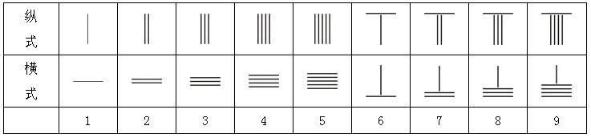
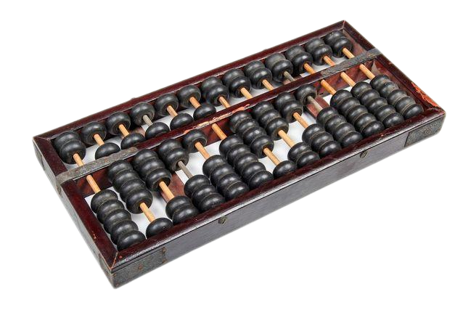
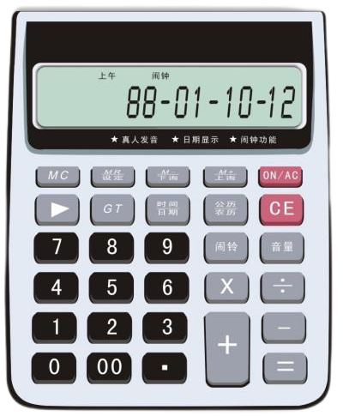
数学思想方法的两个源头
（二）中国的《九章算术》
2. 《九章算术》的内容简介
算筹（春秋战国已经很普遍）➫算盘（认为源于唐）➫计算器（20C)
Notes:
根据史书的记载和考古材料的发现，古代的算筹实际上是一根根同样长短和粗细的小棍子，一般长为 13~14 cm，径粗 0.2～0.3 cm，多用竹子制成，也有用木头、兽骨、象牙、金属等材料制成的，大约二百七十几枚为一束，放在一个布袋里，系在腰部随身携带。需要记数和计算的时候，就把它们取出来，放在桌上、炕上或地上都能摆弄。别看这些都是一根根不起眼的小棍子，在中国数学史上它们却是立有大功的。而它们的发明，同样经历了一个漫长的历史发展过程。
算盘是一种手动操作计算辅助工具形式。它起源于中国，迄今已有2600多年的历史，是中国古代的一项重要发明。在阿拉伯数字出现前，算盘是世界广为使用的计算工具。现在，算盘在亚洲和中东的部分地区继续使用，尤其见于商店之中，可以从供应中国商品和日本商品的商店里买到。在西方，它有时被用来帮助小孩子们理解数字，而一些数学家喜欢体验一下使用算盘计算出简单算术问题的感觉。

Slide 19
数学思想方法的两个源头
（二）中国的《九章算术》
3. 《九章算术》思想方法的特点
    开放的归纳体系
    算法化的内容
    模型化的方法
Notes:
1．开放的归纳体系
从《九章算术》的内容可以看出，它是以应用问题解法集成的体例编纂而成的书，因此它是一个与社会实践紧密联系的开放体系。从篇章的名称来看，方田、粟米、衰分、少广、商功、均输各章都属当时社会生产和生活方面需要解决的数学问题。书中所涉及的具体问题，如，田亩测量、工程建设、交通运输、税收商业等，几乎包括了当时社会生产和生活的各个领域。通过这些篇章中给出的算法，解决了当时社会生产和生活所提出的各种计算问题。盈不足、方程、勾股三章，则分别研究了一些常用的数学模型及其用法，是为在以上各个领域中的应用服务的。因此，《九章算术》的全部理论是以寻求各种应用问题的普遍解法为中心的，是一个具有浓厚的“应用数学”色彩的开放性理论体系、这与《几何原本》追求逻辑的完美形成丁鲜明的对照。
另外，《九章算术》的表述体系是按照由个别到一般的推导方式建立起来的。书中通常是先举出某一社会生活领域中的一个或几个个别问题，从中归纳出某一类问题的一般解法，即算法（术）；再把各类算法汇合起来，得到解决该领域中各种问题的方法，从而构成一章；最后，把解决社会生产生活各领域中问题的数学方法全部综合起来，就得到整个《九章算术》。该书的归纳特点还有另一层含意，即按照解决问题的不同数学方法进行归纳。许多不同领域的实际问题可能需用相同的计算方法，从这些方法中提炼出数学模型，最后再以数学模型立章写人《九章算术》。盈不足、方程、勾股三章就是如此。
因此，综观全书，《九章算术》是一个开放的归纳体系。
2．算法化的内容
《九章算术》在每一章内先列举若干个实际问题，并对每个问题都给出答案，然后再给出“术”，作为一类问题的共同解法。以后遇到其他同类问题，只要按“术”给出的程序去做就一定能求出问题的答案。历代数学家受到追求实用、讲究算法的传统思想的影响，使他们对《九章算术》的注、校，主要集中在对“术”进行研究，即不断改进算法。因此我们说，内容的算法化是《九章算术》思想方法上的特点之一。
3．模型化的方法
从数学方法论的角度看，《九章算术》普遍使用了数学模型方法。各章都是先从相应的社会实践中选择具有典型意义的现实原型，并把它们表述成问题，然后通过“术”使其转化成数学模型。当然有的章采取的是由数学模型到原型的过程，即先给出数学模型，然后再提出可以应用的原型，例如，“勾股”、“方程”等章，其标题就是数学模型的名称。

Slide 20
数学思想方法的两个源头
（二）中国的《九章算术》
4. 《九章算术》思想方法的重大影响
《九章算术》曾长期被人们用作学习和研究数学的重要著作. 隋唐时期开始建立国立学校，其中有算学科. 在民间此书也广泛流传，所以，《九章算术》及其思想方法对后世的影响非常巨大而深远. 古代研究数学的人大多是从《九章算术》开始，有些人正是通过对它的研究取得重要成就，而成为历史上杰出的数学家，其中最著名的有刘徽、祖冲之父子、贾宪等.

Slide 21
数学思想方法的两个源头
（二）中国的《九章算术》
4. 《九章算术》思想方法的重大影响
《九章算术》以后的许多数学著作都按其格式编写，注重实用、不注意逻辑结构，来用“问题一答案一算法”的体例. 甚至一些著作的书名都沿用“九章”两学，如《数书九章》《详解九章算法》等. 《九章算术》中的数学成就是多方面的. 它是世界上最早系统叙述分数运算的著作；关于负数的论述也是世界上最早的.

Slide 22
数学思想方法的两个源头
（二）中国的《九章算术》
4. 《九章算术》思想方法的重大影响
印度发现负数的记载最早见于7世纪. 表示负数的梵文，与汉字的“负”学相同，这表明我国的负数概念对印度数学有一定的影响. 当《九章算术》中的比例算法传到欧洲时，引起了欧洲人的极大兴趣，他们称之为“黄金算法”，认为它是各种算法中最宝贵的算法. 我国古代称这种算法为“今有术”，它早于印度数学书籍记载的“三率法”.

Slide 23
数学思想方法的两个源头
（二）中国的《九章算术》
4. 《九章算术》思想方法的重大影响
《九章算术》用“盈不足术”来解决算术中的难题. 这种算法约在9世纪传人阿拉伯，13世纪传人欧洲后，得到广泛的运用和发展. 阿拉伯人把“盈不足术”叫做“契丹算法”，从这个名称演变出“震旦”（中国）一词，可见它确系由我国传播出去的.
Notes:
唐宣宗大中年间，杨损在朝作尚书。杨损知识渊博，为政清廉。在选拔官吏时也以公正著称。一次，有两位小官吏，需要提拔一个。但比较二人的政绩、资历、职位等都差不多，主考官大伤脑筋，便前来请教杨损。杨损说：“我给他们出道题，看谁算得准、算得快。”
不久两人来到杨损的书房，杨损的题目是：有人黄昏去散步，无意听见盗贼在分赃布匹。他们说，如果每人分6匹，会余下5匹布；如每人分7匹，却又差了8匹布。问，几个盗贼多少匹布?
杨损出完题接着说：“你们谁先算出来，谁就会被提拔。”

Slide 24
数学思想方法的两个源头
（二）中国的《九章算术》
4. 《九章算术》思想方法的重大影响
作为一部世界科学名著，《九章算术》在隋唐时期就已传人朝鲜、日本. 对日本、朝鲜等东方诸国的数学发展有过很大作用. 人们现在越来越认识到《九章算术》不仅对我国古代数学影响极大，而且对世界数学的发展也起着重要的作用，因而引起各国学者、专家的重视，前苏联、日本、德国、英国等国都有《九章算术》译本.

Slide 25
数学思想方法的两个源头
（二）中国的《九章算术》
4. 《九章算术》思想方法的重大影响
《九章算术》的思想方法不仅对古代数学的发展产生了重大影响，而且也是现代数学思想发展的一大源头. 在现代数学的发展过程中，一再重现这种思想. 如在17世纪微积分产生初期，就不是靠理论的严格，而是靠实际应用的成功来保证其“可靠性”的. 现代应用数学是按应用方向或主要应用的数学模型来分类的. 现代数学是一个开放的系统，成为各门科学的方法或工具.

Slide 26
数学思想方法的两个源头
（二）中国的《九章算术》
4. 《九章算术》思想方法的重大影响
随着电子计算机的蓬勃兴起，更进一步肯定了以发展算法和计算技术为中心的中国传统数学的长处. 中国科学院院士、著名数学家吴义俊教授在几何定理的机器证明领域所取得的成就，正是以《九章算术》为代表的中国传统数学特色在现代条件下的发扬光大.

Slide 27
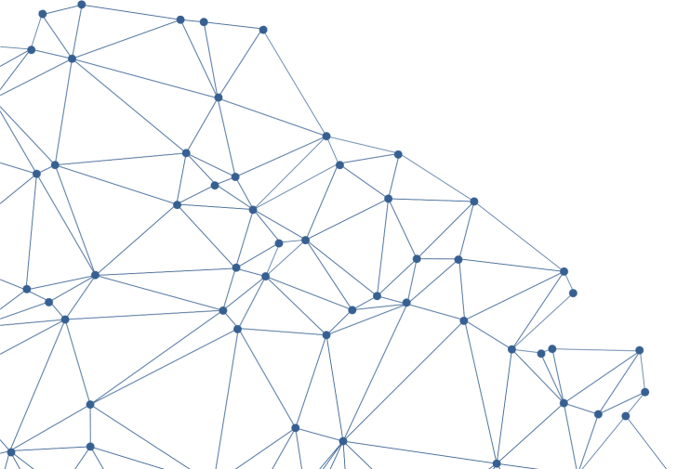

符号化思想
01
SECTION
一、符号对数学发展的影响
二、数学符号导致新的数学分支的产生

Slide 28
符号
符号的产生源出于人类的“给予意义”的行为，即给予某种事物以某种意义，从某种事物中领会出某种意义，最简单的例子是日常生活中的命名行为，给某事物赋予特别的名称，使这一名称具有特定的含义．

Slide 29
符号
符号是传播意识的一种意愿标志，其核心就是用“某事物代表某事物”任何符号总依赖于两个“某事物”之间相互依存关系。人们就把这两项依次称作“符号形式（能指）”和“符号的内容（所指）”瑞士著名语言学家、现代语言学奠基人索绪尔称前者为“声音形象”，后者是“声音形象所表达的概念”，还有些学者把这两项称为“表达平面”和“内容平面”任何一个符号都包括两个方面，即符号形式与符号内容，符号的功能是用符号的形式代表符号的内容，基础是“符号形式”和“符号内容”之间的相互依存关系.

Slide 30
符号
对于每一种符号来说，根据约定俗成、表达的含义等因素，一般都相对稳定地表示一定的内容，而对于某种事物，人们常常习惯于用某种特定的符号形式来表示．例如用“△，⨀，≈，∵，∴”来表示三角形、圆、约等于、因为、所以。对于一个符号来说，缺少这两项里的任何一项，“符号”以至“符号功能”都不能成立。如果只有一定的内容，没有给予一定的表示形式，也谈不上是“符号”或“符号内容”. 在现代，符号的概念已不再限于人类言语活动的一些标志，它已扩展到人类社会的很多方面，正如著名语言学家皮埃尔·吉罗所说：“我们生活在符号之间．”

Slide 31
符号
哈伊尔·巴赫金认为符号具有物质性、历史性、社会性、意识性、可解码性、话语性和元语言性。
皮尔斯认为符号由三重关系构成：代表项(representament) 、对象 (object) 和解释项 (interpretant) , 也就是所谓的符号三元论。
索绪尔认为符号是自足的两面体, 他对语言符号理解的核心则是能指与所指之间的任意性关系。

Slide 32
符号
符号的范围和定义非常广泛，它首先表现为一种象征物，用来指称和作为某一事物的标志，是一定象征物的载体，是精神外化的表征和呈现形式。符号在一定意义上指代或表现为物的象征意义，是信息表达、传播必不可少的一部分。人类社会开始于符号，从最初的图腾到象形文字，再到今天的结构性文字，符号的象征意义和情感意义成为了人类社会和人类文化发展不可或缺的表现形式。

Slide 33
符号
现象学：现象——悬置——还原（马里翁认为，胡塞尔的先验还原和海德格尔生存论还原都是在为现象奠基，现象学要从为现象奠基转到让现象由其自身显示自身。这个时候还原就强调了主客体的统一，而非对立。）
心学：心即理。知行合一。致良知。（价值理性，王阳明强调心与理的统一而非对立。）
量子物理学：纠缠态——观测——定态（科学理性，物理学家也开始认为观测者与观测对象是统一的。）
佛学：菩提本无树，明镜亦非台。本来无一物，何处惹尘埃！（慧能强调不要执着于身心的实体。）

Slide 34
符号
主体与对象的统一都需要借助符号。符号是统一于主体的符号，而非对象本身。
符号（现象、相、理）一经生成，就走在异化符号所指之物的道路上，唯有不停反思才能趋向回归价值本身。

Slide 35
符号异化
“异化”（alienatust）一词来源于拉丁文，意为转让、疏远和脱离，后被德国古典哲学提升至哲学高度并将其用于哲学领域。
在哲学领域最早使用异化一词的哲学家是费希特，后经黑格尔逐步完善，并建立起精神异化的哲学体系，最终由马克思将其发展到理论的顶峰。

Slide 36
符号异化
马克思的异化理论是从资本主义经济事实以及物质生产劳动出发的。在对精神异化理论扬弃后，马克思首次在《1844年经济学哲学手稿》中正式提出“异化劳动”概念。

Slide 37
符号异化
异化在马克思的思想话语体系中有这样两重意味：一是从主体中产生客体后，客体成为了主体力量的客体化；二是主客体力量的相互对立，在对立中产生出异己的支配力量，即异化后的客体将成为与主体相对立的力量。

Slide 38
符号异化
马克思的劳动异化观以劳动者的现实苦难为起点，分析了私有制条件下物对人的统治与支配，即劳动者在自己的劳动生产中成为奴隶，劳动产品成为了异己的、支配人的力量。

Slide 39
符号异化
西方马克思主义创始人卢卡奇首先提出了物化理论，即在资本主义社会，人与人的社会关系在商品原则中表现为物与物之间的关系，人们享受并沉迷于人们所创造的商品世界，逐渐丧失了自我意识，屈服于物的统治和支配，自身和商品之间形成了异化关系。

Slide 40
符号异化
列斐伏尔将异化从劳动领域转向了对日常生活领域的思考，提出了全面异化论。他认为，当代资本主义社会是一个完全异化的社会，政治、经济以及日常生活等各领域都被异化所笼罩，这使得人们在精神上受到压抑、痛苦，导致了心理结构的异化。

Slide 41
符号异化
马尔库塞在个体心理结构异化理论的基础上，提出了单向度的人的理论。他认为当代资本主义社会是一个富裕与病态相伴的社会，快速发展的科学技术创造了大量的物质财富，虽满足了大部分的人的需求，但却压抑了人们的精神生活以及对现存制度进行批判和超越性的能力。在发达的资本主义极权社会政治制度下，人们成为一个接收器或是劳动工具，完全丧失了自身的革命性和创造性，只会一味地接受和肯定现存的社会制度。物质富足、精神匮乏是单向度社会的典型表现。

Slide 42
符号异化
在鲍德里亚看来，现今的资本主义社会不再以对物品的获得来满足自身的需求，在消费中，人们更多的是渴望获得某种特定符号的认同，购买商品的目的不再是为了使用，而是作为一种符号的象征性来凸显炫耀其自己进入或已处在一个较高的社会层级中，消费其实已成为差异性符号之间的交流，也可以说，“符号消费的实质是一种精神消费”。

Slide 43
符号异化
在信息技术高度发达的今天，符号、符号逻辑以及符号差异充斥着人们的生活空间，渗透在物质和精神领域的各个方面，人与劳动、人与物、人与人之间的关系逐渐被符号所取代，人们被符号的意义所包围和控制。个体成为了被符号异化的个体，人的符号化倾向愈发明显。

Slide 44
符号异化总结
马克思：人如何实现人的真实性？
货币、资本、人、劳动的异化：手段和目的颠倒错乱
异化：事物在发展过程中，产生自己的对立面，这个对立面变成外在、异己的力量，反对主体本身。
生活中的异化：省吃俭用买 iphone ；“高分专业”；高价彩礼；论文发表……
弗洛姆心理体验的异化“对所造之物和环境的屈从”的心理体验：自愿做自己不想做的事情？

Slide 45
数学符号
但，数学符号是个特例，虽然其兼具“异化”所指之物的属性，但数学符号可以在符号这个层面构建完备的体系。

Slide 46
数学符号
数学符号是数学的语言，数学的世界是一个符号化的世界，数学作为人们进行表示、计算、推理和解决问题的工具，符号起到了非常重要的作用；因为数学有了符号，才使得数学具有简明、抽象、清晰、准确等特点，同时也促进了数学的普及和发展；国际通用的数学符号的使用，使数学成为国际化的语言.
“符号是交流与传播数学思想的媒介”. 一般说来，符号是人们约定用来指称一定对象的标志物，是用以表达和交换思想的工具．

Slide 47
数学符号
数学的语言系统是一个符号化的系统，现代数学如果没有精确化的符号是难以想象的．用符号化表述数学的方法和内容是数学学科的一大特色，正因为数学语言的符号化，不同于一般的语言系统，如汉语、英语、法语、德语、俄语………，数学语言才有可能成为一个国际化的语言，数学符号，按其性质可分为元素符号、关系符号、运算符号、约定和辅助符号．

Slide 48
数学符号
数学的发展推动了数学符号的发展，同时数学符号的发展又促进了数学的发展. “数学的一切进步都是对引入符号的反应”.
在数学发展史上，有人把17世纪称为“天才的时期”，也有人把18世纪称为“发明的时期”. 这两个世纪的数学为什么会有较大的发展呢？原因之一就是这两个世纪大量地创造了数学符号.

Slide 49
数学符号
历史表明，数学符号与数学方法有密切的关系. 数学上对一般方法论的关心出现于16~17世纪，它正是由于代数符号体系的建立而引起的，数学中的符号化思想方法受到近年数学方法论研究的格外重视，有人甚全认为，没有数学符号，就没有现今的数学。

Slide 50
数学符号的特征
1. 物质性
作为事物表示形式的符号，都具有一定的意义，在形式上表现为一定的物质运动或存在形式；从物质世界的对象，经过人的加工或改变的抽象，是以一定的物质形式为背景的.

Slide 51
数学符号的特征
2. 抽象性
数学学科本身的基本特点就是抽象性，数学是一种抽象化了的思想材科。例如，世界上根本就没有方程，自然也就不具备物质的意义，方程是人们从现实世界量的关系中抽象出来的思想材料。数学中的符号比一般科学中的符号抽象．

Slide 52
数学符号的特征
3. 精确性
数学符号不同于日常生活术语中意义含糊不清的符号．数学中的结论不同于实验科学的结论，实验科学主要是通过重复实验来“验证”．而数学主要是依靠严格的推理来演绎“证明”．如果符号不精确，就很难保证推理能够正确进行．

Slide 53
数学符号的特征
4. 规范性
符号与它指代的对象必须具有相对的稳定性，不能任意改变符号的意义，或乱用符号来表示.
常用的数学符号在国际上一般都有规范的统一的写法，表示同样的含义，以保证数学语言成为一个国际通用的语言，便于国际间的交流．

Slide 54
数学符号的特征
5. 开放性
数学符号系统是一个开放的系统，随着数学自身的不断发展而不断完善.
伟大的哲学家、数学家莱布尼茨被称为“符号学之父”，这是因为他在前人的基础上完善了无穷小运算的符号体系。一般说来，前人所创设的数学符号往往在后继的实践中能得以完善，并促进数学的发展.

Slide 55
一、符号对数学发展的影响
数学符号演化的自身规律表明，数学的符号化必须适应数学体系发展的需要，“一种合适的符号要比一种不良的符号更能反映真理”．
符号的优劣直接影响数学发展速度的快慢. 在数学的发展过程中，一方面对符号的改革不断发展，另一方面符号的改进又加速了数学学科的发展.

Slide 56
一、符号对数学发展的影响
欧洲在阿拉伯数码输入之前，使用罗马数码．这种计数法中用 Ⅰ, Ⅱ , Ⅲ , Ⅳ , Ⅴ, Ⅵ, Ⅶ, Ⅷ, Ⅸ, Ⅹ, L, C, D, M 分别表示1,2,3,4,5,6,7,8,9,10,50,100,500,1000．它不是进位制的，一个简单的数要写成长长的一串，这种笨拙的计数法在12世纪以前盛行于欧洲，有的国家直到16世纪还在使用．那时，“做加减法已相当困难，会乘除法就可以称为专家了”。
数学史料中记载了当时算术教科书中的一个乘法实例235×4的计算过程（详见P76-77）．

Slide 57
二、数学符号导致新的数学分支的产生
数学符号的产生不仅影响了数学发展的进程，同时也导致了新的数学分支的产生，符号化使得数学本身以及以数学为主要工具的科学的面貌发生革命性的变化．
近代，代数学的发展起源于对方程的研究. 代数和算术的主要区别在于：在计算过程中引入未知量，根据问题的条件列出方程，然后求出未知量的值.

Slide 58
二、数学符号导致新的数学分支的产生
代数学的发展首要的一步就是用符号代表数字，用符号代表文字叙述，韦达第一个比较有意识地、系统地使用数学符号表示数字和算式，并对字母符号进行运算. 正是因为这些符号的运用，才使得“代数”能够逐渐成为一门正式的学科而独立出来．

Slide 59
二、数学符号导致新的数学分支的产生
符号化思想是一般化的思想方法，也是数学中最基本、最原始、最重要、最根本的思想方法之一，具有普遍的意义．因此数学课程标准也重视培养学生的符号意识，并提出了几点要求，那么，如何理解这一重要思想呢？下面结合案例做简要解析．

Slide 60
二、数学符号导致新的数学分支的产生
如何理解符号化思想？
第一，能从具体情境中抽象出数量关系和变化规律，并用符号表示．这是一个从具体到抽象、从特殊到一般的探索和归纳的过程，如通过几组具体的两个数相加，交换加数的位置和不变，归纳出加法交换律，并用符号表示： a + b = b + a ．再如在长方形上拼摆单位面积的小正方形，探索并归纳出长方形的面积公式，并用符号表示： S = ab ．这是一个符号化的过程，同时也是一个模型化的过程.

Slide 61
二、数学符号导致新的数学分支的产生
如何理解符号化思想？
第二，理解符号所代表的数量关系和变化规律，这是一个从一般到特殊、从理论到实践的过程，包括用关系式、表格和图象等表示情境中数量间的关系。如假设一个正方形的边长是 a ，那么 4a 就表示该正方形的周长，a² 表示该正方形的面积，这同样是一个符号化的过程，同时也是一个解释和应用模型的过程. （例1见P77-78）
Notes:
点评：高考数学新题型中，往往有新的数学符号出现，由于有新符号，所以一定看对新符号的介绍。这时我们的任务是：把新的“符号语言”和我们已经掌握了的“普通语言”完成互译：
① 把“新符号”译成“普通话”;
② 把迁移后（解答后）的“普通话”译成“新符号”.

Slide 62
二、数学符号导致新的数学分支的产生
如何理解符号化思想？
第三，会进行符号间的转换. 数量间的关系一旦确定，便可以用数学符号表示出来但数学符号不是唯一的，可以丰富多彩，例如，一辆汽车的行驶速度为 80km/ h ，那么该辆汽车行驶的路程和时间成正比，它们之间的数量关系既可以用表格的形式表示，也可以用公式 s =80t 表示，还可以用图象表示，即这些符号是可以相互转换的.

Slide 63
二、数学符号导致新的数学分支的产生
如何理解符号化思想？
第四，能选择适当的程序和方法解决用符号所表示的问题．这是指完成符号化后的下一步工作，就是进行数学的运算和推理，能够进行正确的运算和推理是非常重要的数学基本功，也是非常重要的数学能力.

Slide 64
符号意识
符号意识主要是指能够感悟符号的数学功能. 知道符号表达的现实意义；能够初步运用符号表示数量、关系和一般规律；知道用符号表达的运算规律和推理结论具有一般性；初步体会符号的使用是数学表达和数学思考的重要形式. 符号意识是形成抽象能力和推理能力的经验基础.
——《义务教育数学课程标准（2022年版）》明确小学阶段核心素养主要表现为：
数感、量感、符号意识、运算能力、几何直观、空间观念
推理意识、数据意识、模型意识、应用意识、创新意识等

Slide 65
同学们离开学校回家上网课感觉是“对”还是“错”？
面对当时做决断时的“未来”，就是“薛定谔的猫”，是“不确定”。
现在回过来看（观测）有了所谓的定态——或对或错，个体不同，认知不同。

Slide 66
数学具有高度的 、严谨的 和广泛的 。
数学抽象
合情推理
演绎推理
抽象性
逻辑性
应用性
对疫情防控措施的认识，因变量：措施？自变量：封控的成本、放开的成本？
封控或放开？合理猜测？
封控或放开？基于准确信息——大前提？

Slide 67
上节课我们讲了符号思想
拓展谈到了符号的异化：比如当做核酸符号化、场所码符号化以后，我们对防控措施的调整是不是有一点不适应期？符号异化在很多领域，包括数学领域都存在过。唯有让符号不断发展和适应新的发现和共识，才能减少或避免异化风险。
数学符号有其他符号的共性，也有其自身特性。提问：回顾一下数学符号的特征。

Slide 68
方程与函数思想
02
SECTION
一、方程思想
二、函数思想
Notes:
函数与方程是中学数学的重要内容之一，又是初等数学和高等数学衔接的枢纽，特别在应用意识日益加深的今天，函数与方程的实质是揭示了客观世界中量的相互依存又互有制约的关系. 因而函数与方程思想的教学，既有不可替代的重要位置，又有重要的现实意义．

Slide 69
一、方程思想
方程的发展在很大程度上依赖于符号的创造、使用和推广. 现在数学中使用的符号几乎都是15世纪以后产生的，虽然在此之前人们也使用一些符号，但是数量极少，而且不具有统一性和延续性．

Slide 70
一、方程思想
古代数学主要是由各地、各民族自己的文字语言直接描述客观现象中的数量关系，这样也就极大地阻碍了方程的发展．
纵观方程思想的发展，我们可以发现，在解方程理论的初期形成阶段，人们关心的是解决实际问题，其次才是方法上的完善，随着数学模型的建立，人们对模型本身和方法的研究就大大地超过了对实际问题的考虑. 因此，我们有理由说，方程的思想本质上体现模式构造的思想．

Slide 71
一、方程思想
方程思想的核心是运用数学的符号化语言，将问题中已知量和未知量（或参变量）之间的数量关系，抽象为方程（或方程组）、不等式等数学模型，然后通过对方程（或方程组）、不等式的变换求出未知量的值，使问题获解.
方程思想体现了已知与未知的对立统一，方程思想是解决各类计算问题的基本思想，是运算能力的基础。

Slide 72
一、方程思想
掌握方程思想可分为以下三步：
(1）学会代数设想. 假定问题已解，即未知量客观存在且假设它已求出，然后用字母代表未知量，且与已知量平等对待。
(2）学会代数翻译. 透彻分析实际问题中已知量和未知量之间的关系，将用自然语言表达的实际问题翻译成用符号化语言表达的方程或不等式．
(3）掌握解方程的思想．笛卡尔的方程思想是：实际问题 → 数学问题 → 代数问题 → 方程问题。宇宙世界，充斥着等式和不等式．
Notes:
我们知道，哪里有等式，哪里就有方程；哪里有公式，哪里就有方程；求值问题是通过解方程来实现的……；不等式问题也与方程是近亲，密切相关，列方程、解方程和研究方程的特性，都是应用方程思想时需要重点考的．

Slide 73
一、方程思想
方程思想在数学解题中的几个应用
1. 将函数问题转化为方程问题
Notes:
任何一个关于x的一元二次方程经过整理，都能化成如ax²+bx+c=0 (a≠0,且a,b,c是常数)的形式。这种形式叫一元二次方程的一般形式。
Δ=b²-4ac（本题再结合配方法可以求出结果）
当Δ≥0时有实数根：x1，x2.
当Δ＜0时没有实数根
当Δ＞0时有两个不相等实数根：x1，x2且x1≠x2
当Δ=0时有两个相等实数根：x1，x2且x1=x2，可以说只有一个根。

Slide 74
一、方程思想
方程思想在数学解题中的几个应用
2. 构造方程探索问题的解
Notes:
任何一个关于x的一元二次方程经过整理，都能化成如ax²+bx+c=0 (a≠0,且a,b,c是常数)的形式。这种形式叫一元二次方程的一般形式。
Δ=b²-4ac
当Δ≥0时有实数根：x₁，x₂
当Δ＜0时没有实数根
当Δ＞0时有两个不相等实数根：x₁，x₂且x₁≠x₂
当Δ=0时有两个相等实数根：x₁，x₂且x₁=x₂，可以说只有一个根。

Slide 75
一、方程思想
方程思想在数学解题中的几个应用
2. 构造方程探索问题的解
①
Notes:
任何一个关于x的一元二次方程经过整理，都能化成如ax²+bx+c=0 (a≠0,且a,b,c是常数)的形式。这种形式叫一元二次方程的一般形式。
Δ=b²-4ac
当Δ≥0时有实数根：x₁，x₂.
当Δ＜0时没有实数根
当Δ＞0时有两个不相等实数根：x₁，x₂且x₁≠x₂
当Δ=0时有两个相等实数根：x₁，x₂且x₁=x₂，可以说只有一个根。
韦达定理——一元二次方程中根和系数之间的关系
ax²+bx+c=0(a,b,c∈R,a≠0)中，两根x₁，x₂有如下关系：
x₁+x₂=-b/a
x₁x₂=c/a

Slide 76
一、方程思想
方程思想在数学解题中的几个应用
3. 运用方程思想求参数的取值范围
K_{OM}·K_{AB}=-b²/a²见下页推导过程
Notes:
运用符号化语言建立含参数的不等式来求参数的取值范围，是方程思想的重要发展。

Slide 77
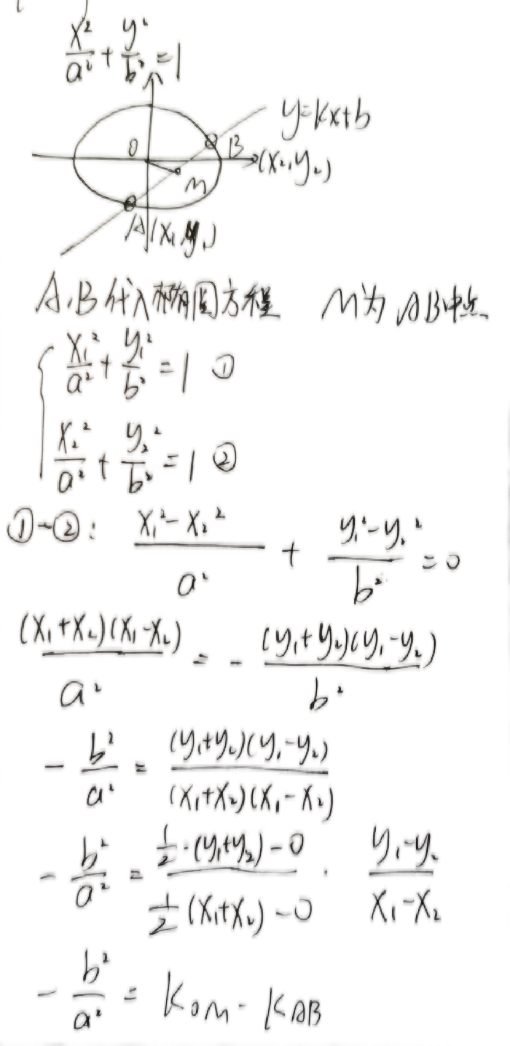
K_{OM}·K_{AB}= -b²/a²
推导过程

Slide 78
二、函数思想
17世纪以前，人们对数学的需要还停留在常量数学的范围内，1692年，莱布尼茨首次使用了“ function ”一词.
函数是中学数学中最基本、最重要的内容之一，是贯穿于中学数学的一条主线，是学习高等数学的基础，学习函数最重要的是树立函数思想.

Slide 79
二、函数思想
函数思想就是用运动变化的观点，分析和研究具体问题中的数量关系，建立函数关系，运用函数的知识，使问题得以解决，这种思想方法在于揭示问题的数量关系的本质特征，重在对问题的变量的动态研究，从变量的运动变化、联系和发展的角度拓宽解题思路，在解题中，充分合理地运用函数的思想方法，有时会给解题带来很大的方便.

Slide 80
二、函数思想
（一）函数思想的特征
1．函数思想反映的量与量之间的关系是运动变化中的关系
算术研究的是具体的确定的常数以及它们之间的运算关系，代数研究的是一般抽象的数符号所代表的数，并研究确定的常数和不确定的常数之间的依赖关系．
函数研究的是变量之间的依赖关系，这与不定方程中不确定常数之间的依赖关系有质的不同．
Notes:
不定方程一般指丢番图方程（Diophantine Equation）：
有一个或者几个变量的整系数方程，它们的求解仅仅在整数范围内进行。最后这个限制使得丢番图方程求解与实数范围方程求解有根本的不同。丢番图方程又名不定方程、整系数多项式方程，是变量仅容许是整数的多项式等式.

Slide 81
二、函数思想
（一）函数思想的特征
2．对应是函数思想的本质特征
对于函数 y = f ( x )，我们更重要的是了解 y 按照怎样的条件所规定的关系依赖于 x ，即对应法则 f 是构成函数的基本要素.

Slide 82
二、函数思想
（一）函数思想的特征
3．自变量的变化处于主导地位
函数的值域是由定义域通过对应法则所决定的，自变量的变化范围——定义域是函数的另一个基本要素.

Slide 83
二、函数思想
（二）函数思想在数学解题中的几个应用
一般地，函数思想是构造函数从而利用函数的性质解题，经常利用的性质是：函数的单调性、奇偶性、周期性、最大值和最小值、图象变换等，要求我们熟练掌握的是一次函数、二次函数、幂函数、指数函数、对数函数、三角函数的具体特性。

Slide 84
二、函数思想
（二）函数思想在数学解题中的几个应用
在解题中，善于挖掘题目中的隐含条件，构造出函数解析式和妙用函数的性质，是应用函数思想的关键.
对所给的问题观察、分析、判断比较深入、充分、全面时，才能产生由此及彼的联系，构造出函数原型.
另外，方程问题、不等式问题和某些代数问题也可以转化为与其相关的函数问题，即用函数思想解答非函数问题．

Slide 85
二、函数思想
（二）函数思想在数学解题中的几个应用
函数知识涉及的知识点多、面广，对概念性、应用性、理解性都有一定的要求，所以是高考中考查的重点.

Slide 86
二、函数思想
（二）函数思想在数学解题中的几个应用
我们应用函数思想的几种常见题型是：
遇到变量，构造函数关系解题；
有关的不等式、方程、最小值和最大值之类的问题，利用函数观点加以分析；
含有多个变量的数学问题中，选定合适的主变量，从而揭示其中的函数关系；
实际应用问题，翻译成数学语言，建立数学模型和函数关系式，应用函数性质或不等式等知识解答；
等差、等比数列中，通项公式、前 n 项和的公式，都可以看成 n 的函数，数列问题也可以用函数方法解决.

Slide 87
二、函数思想
（二）函数思想在数学解题中的几个应用
Notes:
思考与分析：该题如果利用从左到右进行恒等式变形将显得十分麻烦，但假如利用高等数学中的多项式理论（一元 n 次方程在实数范围内至多有 n 个根）来解，显得非常简洁．
怎么理解三个数值取值相同就恒等？一元二次方程最多有2个根，现在f(x)与x²三个取值相同，所以恒等。

Slide 88
二、函数思想
（二）函数思想在数学解题中的几个应用

Slide 89
二、函数思想
（二）函数思想在数学解题中的几个应用
Notes:
思考与分析：一般思路是将其中两个变量用另一个变量表示，再代入到表达式中，然后根据二次函数来求最小值，这一过程计算比较烦琐．如果通过一个中间变量则可以避免烦琐计算．

Slide 90
二、函数思想
（二）函数思想在数学解题中的几个应用
Notes:
结题与思考：通过建立 b 与 k 的函数关系式，借用函数的单调性，将问题转化为函数的值域以确定.
结合图
任何一个关于x的一元二次方程经过整理，都能化成如ax²+bx+c=0 (a≠0,且a,b,c是常数)的形式。这种形式叫一元二次方程的一般形式。
Δ=b²-4ac
当Δ≥0时有实数根：x₁，x₂.
当Δ＜0时没有实数根
当Δ＞0时有两个不相等实数根：x₁，x₂且x₁≠x₂
当Δ=0时有两个相等实数根：x₁，x₂且x₁=x₂，可以说只有一个根。
韦达定理——一元二次方程中根和系数之间的关系
ax²+bx+c=0(a,b,c∈R,a≠0)中，两根x₁，x₂有如下关系：
x₁+x₂=-b/a
x₁x₂=c/a

Slide 91
二、函数思想
（二）函数思想在数学解题中的几个应用
Notes:
Q（0，b）过 y 轴。

Slide 92
二、函数思想
（三）函数思想在数学教学中的几个应用
1．化抽象为具体、一般为特殊，展开教学
波利亚在谈到怎样拟定解题计划时写到，你若不能解这道题，那么试着去解决一个更容易着手的简单问题、一个更特殊的问题、一个类似的问题. 对函数与方程思想的教学我们应该从最简单的情形、更容易解决的情况入手，然后再推广到一般的情形，往往
能起到事半功倍的作用．

Slide 93
二、函数思想
（三）函数思想在数学教学中的几个应用
2．倒置题目的条件与结论，利用函数的性质解题
在我们所遇到的大量数学问题中，有不少是结论唯一、思路单一，易形成思维定势，而考试命题既要涉及学段的许多知识点，又要避开既有的大量题海，使其真正测试出学生的数学能力，势必要将知识点重新组合，出新、出意，而倒置题目的条件与结论，就能锻炼学生的分析问题和综合运用知识的能力，这也是（高考）命题的一个新的方向．

Slide 94
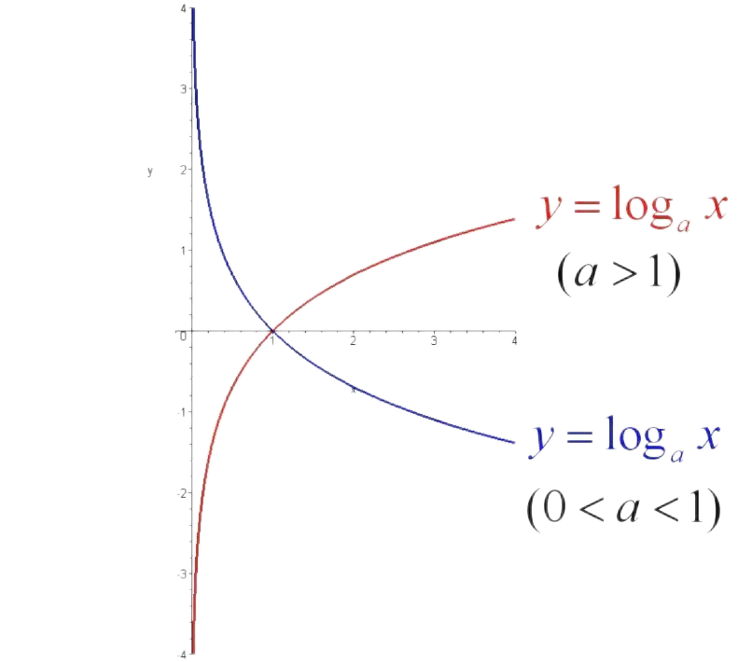
二、函数思想
（三）函数思想在数学教学中的几个应用
2．倒置题目的条件与结论，利用函数的性质解题
Notes:
以上三例，把习惯认为的条件和结论倒置，打破学生固有的思维定势，让学生在白己的知识结构中利用函数的性质，探寻求解的线索，加深了学生对函数本质属性的理并具有一定的思维深度，真正体现了对学生能力的要求．
知识基础：
对数函数（Logarithmic Function）是以幂（真数）为自变量，指数为因变量，底数为常量的函数。
对数函数是6类基本初等函数之一。其中对数的定义：
如果ax =N（a>0，且a≠1），那么数x叫做以a为底N的对数，记作x=logaN，读作以a为底N的对数，其中a叫做对数的底数，N叫做真数。
一般地，函数y=log_{a}x（a>0，且a≠1）叫做对数函数，也就是说以幂（真数）为自变量，指数为因变量，底数为常量的函数，叫对数函数。
其中x是自变量，函数的定义域是（0，+∞），即x>0。它实际上就是指数函数的反函数，可表示为x=ay。因此指数函数里对于a的规定，同样适用于对数函数。

Slide 95
二、函数思想
（三）函数思想在数学教学中的几个应用
3．建立基本量与未知量之间的关系，用方程的思想来解题
著名数学家陈省身在谈到好的数学就是以方程为例说它是好的数学. 事实上，“方程是数学通向实际的桥梁”，数学与实际中的许多问题，最后都归纳为方程的解.

Slide 96
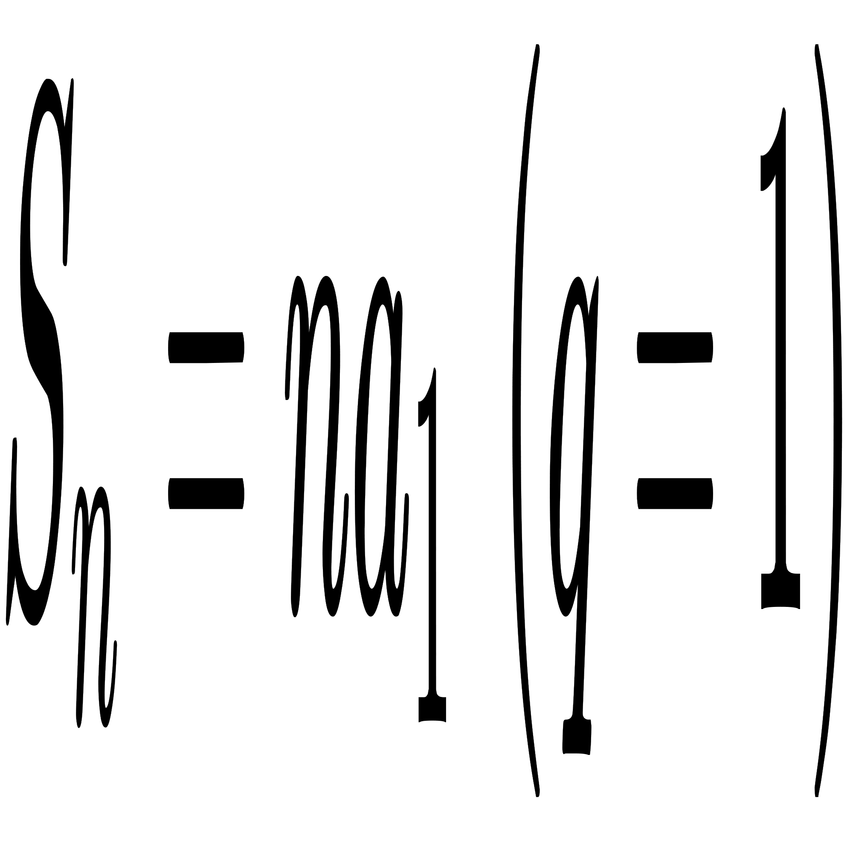
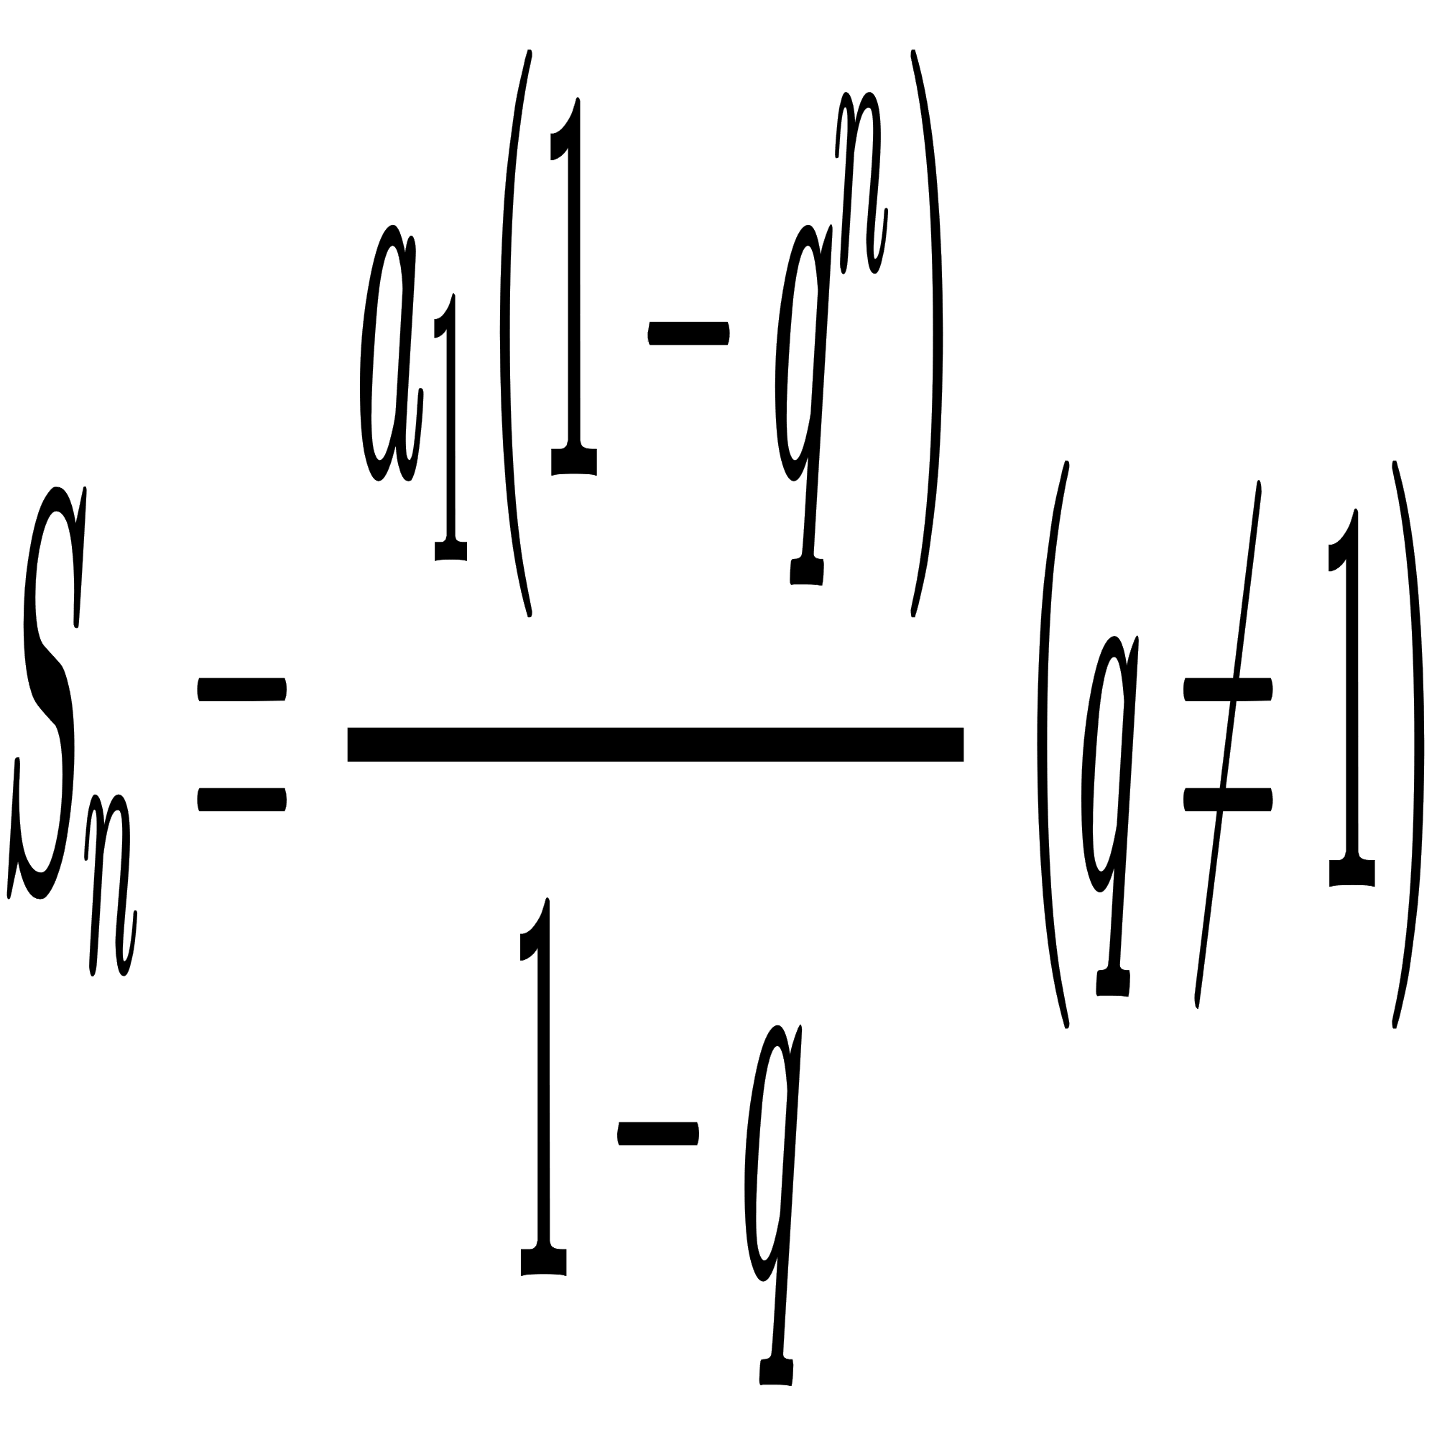
二、函数思想
（三）函数思想在数学教学中的几个应用
3．建立基本量与未知量之间的关系，用方程的思想来解题
Notes:
一般思路是根据等比数列的前 n 项和公式对所要证明的不等式进行变换，然后进行证明。

Slide 97
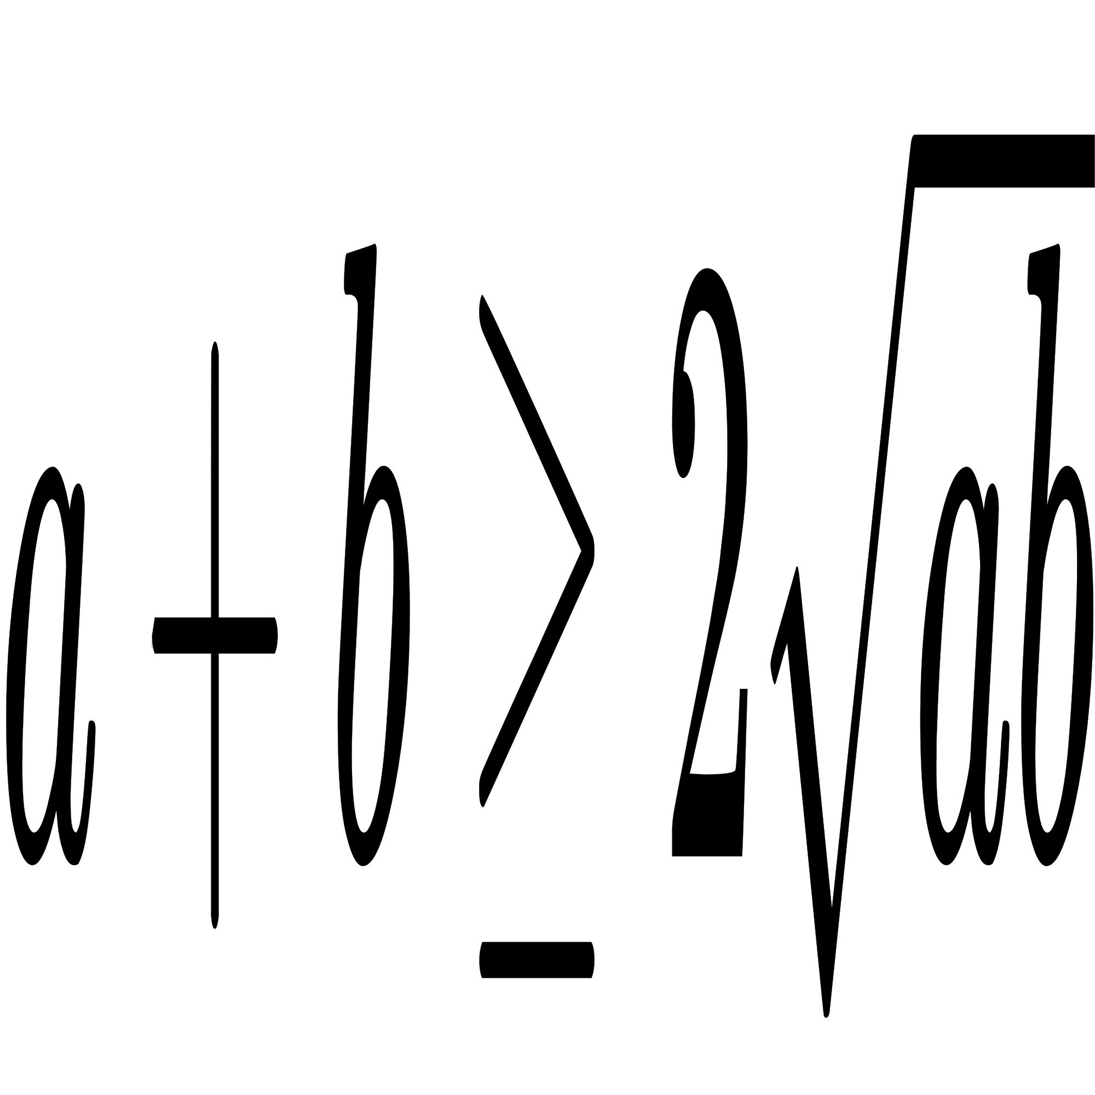
二、函数思想
（三）函数思想在数学教学中的几个应用
4．构造辅助问题，利用函数的思想解题
Notes:
G.波利亚说过“当原问题看来不可解时，人类的高明之处就在于会绕过不能直接克服的障碍，就在于能想出某个适当的辅助问题”. 这里所指的辅助问题，实际上是原问题转化过来的桥梁，目的无非是将原问题转化成一个我们熟悉的容易解决的问题.
推到省略过程提示：
（1）余弦二倍角公式有三组表示形式,三组形式等价：
1、cos2α = 2(cosα)^2 − 1
2、cos2α = 1 − 2(sinα)^2
3、cos2α = (cosα)^2 − (sinα)^2
（2）基本不等式：
（见右上角）

Slide 98
二、函数思想
（三）函数思想在数学教学中的几个应用
以上从四方面谈了如何在中学数学教学中，加强函数方程思想的教学，使学生领悟函数思想的运用规律，形成观念，在高考中能灵活运用，当然应用函数思想的同时，还应注意换元、消元、配方、数形结合、分类讨论、化归等思想方法的运用．

Slide 99
二、函数思想
（四）用函数思想解有关求值问题
Notes:
配方的技巧？
奇函数是指对于一个定义域关于原点对称的函数 f（x）的定义域内任意一个x，都有f（-x）= - f（x），那么函数f（x）就叫做奇函数（odd function）。

Slide 100
二、函数思想
（四）用函数思想解有关求值问题

Slide 101
二、函数思想
（四）用函数思想解有关求值问题
用运动、变化、相互联系的函数观点来分析、处理变量之间的关系，或利用函数的奇偶性、单调性、周期性等性质可解某些求值问题.

Slide 102
二、函数思想
（五）不等式问题用函数思想来处理
解（证）不等式问题，从本质上说，是研究相应函数的零点，正负区间及单调性的问题. 因此用函数思想来处理这类问题，不仅会优化解题过程，而且会使我们迅速获得结题途径.

Slide 103
二、函数思想
（五）不等式问题用函数思想来处理
Notes:
思考与分析：常规思路是对不等式先进行平方变形，再去求解. 但是在平方变形的过程中需要考虑 x 的取值，比较麻烦. 若通过移项变形转化成函数，从函数零点的角度去思考问题则容易下手，可以避免对 x 的讨论.
函数零点，就是当 f（x）=0 时对应的自变量x的值.

Slide 104
二、函数思想
（六）比较大小
对于比较含有参变量的两式大小问题，有时候利用函数的有关知识，可以迅速获解.

Slide 105
二、函数思想
（六）比较大小

Slide 106
二、函数思想
（七）用于求方程中的参数问题
Notes:
思考与分析：这是一道容易出错的题目，易从条件出发的 -1<x₁x₂<2 , 0<x₁+x₂<3，然后用韦达定理可求出 p 的取值范围，这其实是一种错误的解法，根本原因在于所列条件与原条件不等价. 实际上，我们不难发现，如果我们将问题置于函数之中进行动态分析，借助于图像与轴交点的位置，即可求出 p 的取值范围。（详见解题过程）

Slide 107
二、函数思想
（八）用函数思想处理数列问题

Slide 108
二、函数思想
（八）用函数思想处理数列问题

Slide 109
二、函数思想
（八）用函数思想处理数列问题
Notes:
点评：数列是特殊的函数，a_{n} 可以看成关于 n 的一次函数，S_{n}可以看作关于 n 的二次函数，只要运用函数思想将式子转化为关于 n 的函数，有些问题就会迎刃而解.

Slide 110
二、函数思想
（九）通过对函数值域的考察解决几何量的变化问题
Notes:
理解就见课本标注.
点评：折线的函数式是分段函数，这里除要利用直线的点斜式方程求出 y 的表达式外，还要注意每一段自变量 x 与函数值 y 的取值范围以及整个函数的定义域，这样就把代数学中的函数和图象与解析几何学中的曲线和方程联系起来了.

Slide 111
二、函数思想
（九）通过对函数值域的考察解决几何量的变化问题
Notes:
点评：折线的函数式是分段函数，这里除要利用直线的点斜式方程求出 y 的表达式外，还要注意每一段自变量 x 与函数值 y 的取值范围以及整个函数的定义域，这样就把代数学中的函数和图象与解析几何学中的曲线和方程联系起来了.

Slide 112
公理化思想
03
SECTION
一、公理化方法
二、公理选择的要求
三、公理化方法的作用
Notes:
函数与方程是中学数学的重要内容之一，又是初等数学和高等数学衔接的枢纽，特别在应用意识日益加深的今天，函数与方程的实质是揭示了客观世界中量的相互依存又互有制约的关系. 因而函数与方程思想的教学，既有不可替代的重要位置，又有重要的现实意义．

Slide 113
一、公理化方法
公理化方法是从古希腊数学和逻辑学的发展中逐渐发展形成的．古希腊的毕达哥拉斯学派开创了把数学作为逻辑科学进行研究的方向，欧多克索斯在处理不可公度比时，建立了以公理为依据的演绎法，古希腊哲学家为了辩论的需要，发展了论辩术，柏拉图比较详尽地论述了论辩方法，并阐明了许多逻辑原理，可以说，公理化方法的产生（也称之为实质公理学阶段）主要来源于古希腊哲学家与数学家的贡献．

Slide 114
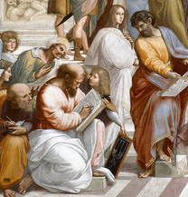
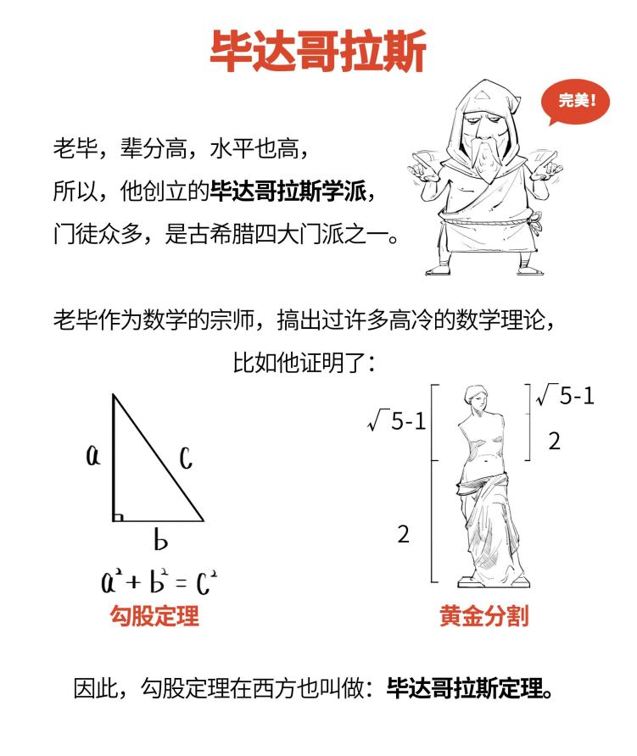
雅典学院/局部
意大利画家拉斐尔·桑西于1510～1511年创作的一幅壁画作品。现收藏于意大利梵蒂冈博物馆。
毕达哥拉斯学派亦称“南意大利学派”，前600一前500年古希腊哲学家毕达哥拉斯及其信徒组成的学派。他们多是自然科学家，把美学视为自然科学的一个组成部分。认为宇宙可以用单独一个主要原理加以说明，这就是数；科学的世界和美的世界是按照数组纵就绪的。美表现于数量比例上的对称和和谐，和谐起于差异的对立，美的本质在于和谐。
公元前十一世纪，中国数学家商高（西周初年人）就提出“勾三、股四、弦五”。编写于公元前一世纪以前的《周髀算经》中记录着商高与周公的一段对话。商高说：“……故折矩，勾广三，股修四，经隅五。”意为：当直角三角形的两条直角边分别为3（勾）和4（股）时，径隅（弦）则为5。

Slide 115
一、公理化方法
在人类数学的历史上，第一次把公理化方法系统运用于数学之中的是古希腊伟大数学家欧几里得，欧几里得把形式逻辑的公理演绎方法应用于几何学，在前人积累起来的几何知识的基础上，运用抽象分析的方法提炼出一系列的基本概念和公理，由此出发按照逻辑规则，将当时的几何知识几乎全部推导出来，从而使几何知识按公理系统形成了一个有机整体，这样，在数学领域中，公理化方法也就随之产生了．

Slide 116
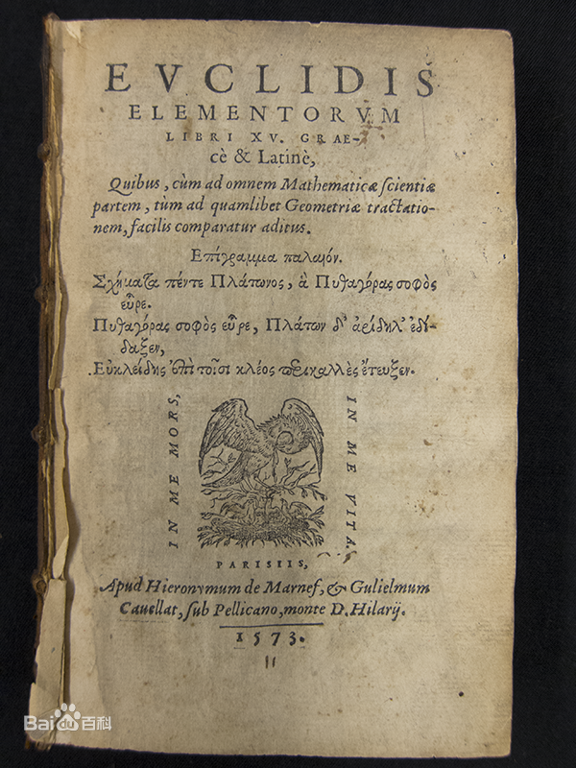
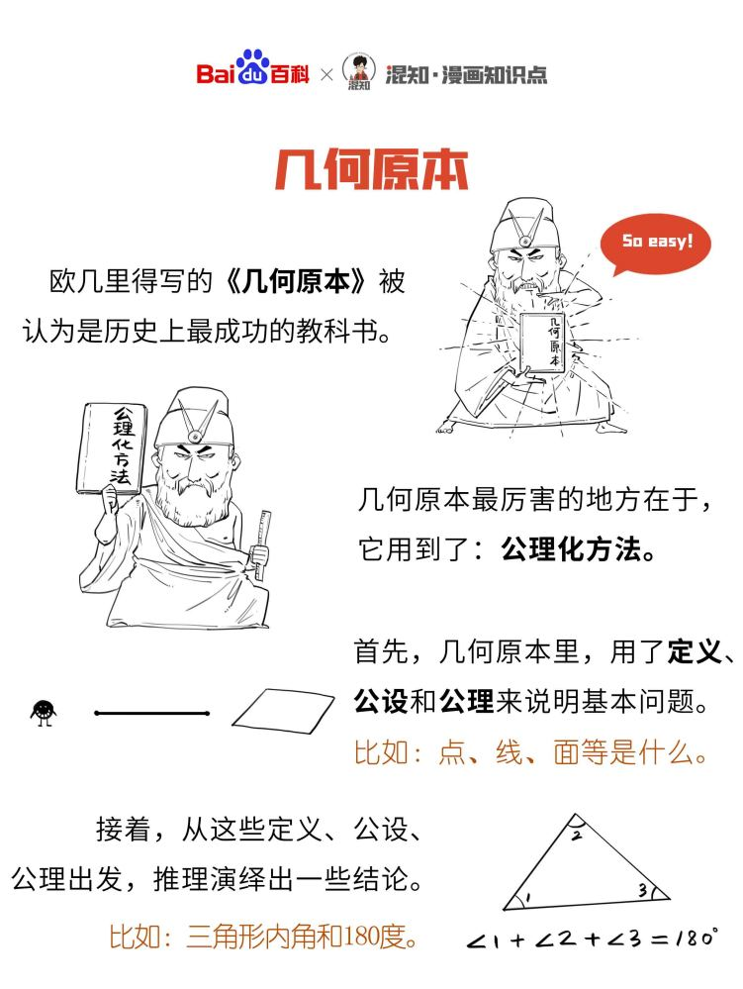
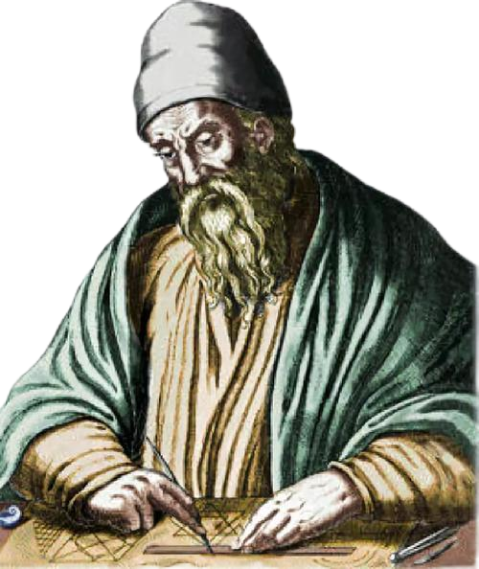
欧几里得（希腊文：Ευκλειδης ，约公元前330年—公元前275年），古希腊数学家，被称为“几何之父”。他最著名的著作《几何原本》是欧洲数学的基础

Slide 117
一、公理化方法
（一）《几何原本》23个定义
《几何原本》共13卷，内容包括直边形和圆的性质、比例、相似形、数论、不可公度的分类、立体几何和穷竭法等，第一卷的开篇就给出了全书第一部分所用的23个定义，其中比较重要的有：
(1）点是没有部分的．(2）线没有宽度只有长度，线这个字指曲线．(3）一线的两端是点．（这个定义明确指出一线或一曲线总是有限长度的，《几何原本》里没有伸展到无穷远的一条曲线．(4）直线是同其中各点看齐的线。（定义4与定义3精神一致，欧儿里得的直线是我们所说的线段．)(5）面只有长度和宽度．(6）面的边缘是线（所以面也是有界的图形). (15）圆是包含在一（曲）线里的那种平面图形，其内有一点连到该线的所有直线都彼此相等．(16）于是那个点便叫圆心．(17）圆的一直径是通过圆心且两端终于圆周的任意一条直线，而且这样的直线也把圆平分．(23）平行直线是这样的一些直线，它们在同一平面内，而且往两个方向无限延长后在两个方向上都不会相交.

Slide 118
一、公理化方法
（二）《几何原本》5个公设
1. 任意一点到任意一点可作直线.
2. 一条有限直线可以继续延长.
3. 以任意点为中心及任意的距离可以画圆.
4. 凡直角都相等.
5. 同平面内一条直线和另外两条直线相交，若在某一侧的两个内角的和小于二直角，则这二直线经无限延长后在这一侧相交.
Notes:
欧几里得采用亚里斯多德对公设和公理的区别，即公理是适用一切科学的真理，而公设只适用于几何.

Slide 119
一、公理化方法
（三）《几何原本》5个公理
1. 跟同一件东西相等的一些东西，它们彼此也是相等的.
2. 等量加等量，总量仍相等.
3. 等量减等量，余量仍相等.
4. 彼此重合的东西是相等的.
5. 整体大于部分.
Notes:
欧几里得采用亚里斯多德对公设和公理的区别，即公理是适用一切科学的真理，而公设只适用于几何.
欧几里得从上述五条公设和五条公理出发，退出了465个命题.

Slide 120
一、公理化方法
（四）《几何原本》与公理化方法
《几何原本》成为一种全新的前所未有的数学演绎的公理化形式，在数学的发展史上是一座不朽的丰碑. 同时，这种公理化的方法也就成为数学理论构成的标准化模式，公理化方法也成为由数学经验上升为数学理论的唯一形式. 《几何原本》的构成方法、结构模式从此成为数学的典范.

Slide 121
一、公理化方法
（四）《几何原本》与公理化方法
从现代公理化方法的层次来看，公理化研究的对象、性质和关系称为“论域”，这些对象、性质与关系由初始概念表示，在《几何原本》中论域是事先具体唯一给定的.
例如，研究的对象点、线都事先具体唯一给定了．“点是没有部分的”“线没有宽度只有长度”．按照“一个公理系统只有一个论域”的观点建立起来的公理学称为实质公理学，这种公理学一般是对经验知识的系统整理，公理都具有自明性．因此，从公理化方法的角度看，《儿何原本》还是一种实质公理学的代表作（皮亚诺自然数算术公理系统、牛顿力学也是实质公理学）.
Notes:
欧几里得采用亚里斯多德对公设和公理的区别，即公理是适用一切科学的真理，而公设只适用于几何.

Slide 122
一、公理化方法
（四）《几何原本》与公理化方法
数学的公理化方法是数学自身发展的一种结果，自从公理化方法问世以来，它对推动数学的发展起了积极的作用．公理化方法是数学严格表述的基本方法之一，特别是在近代数学的发展中，公理化方法发挥了巨大的作用．
Notes:
欧几里得采用亚里斯多德对公设和公理的区别，即公理是适用一切科学的真理，而公设只适用于几何.

Slide 123
一、公理化方法
（四）《几何原本》与公理化方法
公理化方法（也称为公理方法），就是从尽可能少的无定义的概念（基本概念）出发去定义其他的一切概念，从一组不证自明的命题（基本公理或公设）出发，经过逻辑推理证明其他的一切命题，进而把一门学科的知识建构成为演绎系统的一种方法. 人们通常也把由原始概念（或称为基本概念）、公理所构成的演绎系统称为公理系统．
Notes:
欧几里得采用亚里斯多德对公设和公理的区别，即公理是适用一切科学的真理，而公设只适用于几何.

Slide 124
一、公理化方法
（四）《几何原本》与公理化方法
数学的公理化方法并不是从数学问世时就存在的，它有一个特定的发生发展的文化背景，公元前 3 世纪问世的《几何原本》，是古希腊数学家欧几里得对公理化方法的杰出贡献，如果说古希腊数学是公理化方法的孕育土壤，那么欧几里得就是一位伟大的公理化方法的辛勤耕耘收获者．
Notes:
欧几里得采用亚里斯多德对公设和公理的区别，即公理是适用一切科学的真理，而公设只适用于几何.

Slide 125
一、公理化方法
（四）《几何原本》与公理化方法
《几何原本》中使用的公理化方法，极大地影响了西方数学的发展，它成为后世数学家进行数学研究、构造数学理论最重要的方法，在数学的发展史中，公理化方法曾一度成为数学理论体系的唯一表述方法. 可以这样说，数学的发展创造出了公理化方法，公理化方法的问世又极大地推动了数学的发展．
Notes:
欧几里得采用亚里斯多德对公设和公理的区别，即公理是适用一切科学的真理，而公设只适用于几何.

Slide 126
一、公理化方法
（四）《几何原本》与公理化方法
公理化方法在其发展中，已经超出了数学的范畴，成为自然科学乃至社会科学的种科学方法. 1899年，希尔伯特《几何基础》问世，是公理化方法在近代发展的代表作，它把以欧几里得《几何原本》为代表的公理化方法建成了一个比较完备的、形式化的公理系统. 可以说，公理化的不断完善发展，使公理化方法作为一种科学的方法在数学和其他学科中发挥着越来越大的作用.
Notes:
欧几里得采用亚里斯多德对公设和公理的区别，即公理是适用一切科学的真理，而公设只适用于几何.

Slide 127
一、公理化方法
（四）《几何原本》与公理化方法
在数学的发展中，数学某一个分支的形成，都有一个来源于社会实践或来源于其他数学理论的过程，要把这些新的数学知识建成一个理论体系，要求数学家们必须准确、严格地运用公理化方法的内容，对数学知识或一个数学体系公理化的目的，就是要根据本门学科所提供的内容，经过逻辑层次上的分析与整理，最后把它表述成一个演绎系统.
Notes:
欧几里得采用亚里斯多德对公设和公理的区别，即公理是适用一切科学的真理，而公设只适用于几何.

Slide 128
二、公理化方法中关于公理选择的要求
1. 协调性要求
2. 独立性要求
3. 完备性要求
Notes:
对于公理的选择，公理化方法提出了三个基本的要求：
(1）协调性要求. 协调性又称相容性和无矛盾性. 这一要求是指在一个公理系统电不允许既能证明定理 A 成立，又能证明定理 A 的反面（逆定理）成立，如果在一个理系统中可以推导出命题 A 与非 A （否命题）同时成立，那么就可以说公理系统本身石在矛盾，这是公理选择和逻辑推证规则所不能允许的．应当注意，协调性是指一个理％体系中无矛盾，当同一个对象在不同的直线理论系统时就可以不受协调性限制。例如，在平面几何中，“两条直线不平行必相交，不相交必平行”是真命题，而在立体几何电就是假命题，这显然是由平面与空间两个理论系统造成的，
(2）独立性要求. 在一个公理系统中所选择的公理不允许有一条能用其他公理推具出来，也就是说公理系统中每条公理都应独立存在，这样可以使一个公理系统中的公理降低到最少的程度．一般来说，一个数学的公理系统中有可以被其他公理推导出来的公理并不会影响这个系统、在中学数学中，有时为了减少论证的复杂性，适应学生的学需要，往往把一些定理也作为公理给出，不过作为公理的选择以及公理系统的建构，必须严格按照独立性的要求来选择公理．
(3）完备性要求．在一个公理系统中要有确保能够导出所论数学某分支的全部命题，换句话说，必要的公理绝不能减少，否则会使这个数学分支的某些真命题得不到理论上的证明．在公理的选择时，人们通常的做法是，发现公理系统不完备就补充一些公理．在中学及初等数学的实际教学中，由于运用的范围有限常有一些公理并不列出，有时也运用直观来代替一些公理。从理论上说这样也许不妥，但从数学的阶段性及学生认识论证的层次上来说是完全可以的．
从理论层次上说，上述三个方面的要求是选择公理、构建公理系统时所必须遵守的，当然这三个方面的要求也是合理的，对于具体理论系统而言，尤其是对一个复杂的公理系统而言，有时要验证这三条要求是相当困难的，有时问题至今还未得到彻底实现．
运用公理化方法的手段对某门学科进行公理化，是人们追求的目标，在数学领域内几何学公理、算术公理和集合论公理是目前研究最深刻的. 然而，哥德尔（ K . Godel ) 证明，算术公理系统是不完备的，即在一个算术系统中，存在一个命题，该命题及其否定在该系统中都不能被证明，这不能不算是对人们公理化信心的一个打击．

Slide 129
三、公理化方法的重要作用
1. 公理化方法是加工、整理知识，建立科学理论的工具，可以帮助一门学科由经验知识阶段迅速地上升到一种理性结构阶段．
2. 公理化方法有助于发现新的数学成果，可以探索各个数学分支的逻辑结构，发现新问题，促进和推动科学理论的发展．
3. 公理化方法对各门自然科学的表述具有积极的借鉴意义．
4. 公理化方法推动了结构主义运用．
5. 公理化方法有利于学生理解和掌握数学知识、数学方法，有利于培养学生的逻辑思维能力．
Notes:
在人类数学的发展中，公理化方法曾发挥过重要的作用，在现代的科学技术进程中，公理化的思维方法也产生过重要的影响，公理化方法在方法论的意义上以及在数学教育的意义上都有着重要的作用．
(1）公理化方法是加工、整理知识，建立科学理论的工具，可以帮助一门学科由经验知识阶段迅速地上升到一种理性结构阶段．
任何一门学科，都有一个逐步积累经验、知识、方法的过程．当一门学科的经验知识积累到一定程度的时候，人们就要从理论的层次给予总结，并把它构造成一种逻辑的体系. 换句话说，在任何知识达到一定程度之后，都有一个整理分析，使之条理化、系统化、理论构造化的过程. 可以说能够胜任这项工作的最重要的方法之一，就是公理方法. 从数学理论发展的意义上看，从近代物理、化学等其他自然科学发展的历史分析可以发现，公理化方法是使科学知识转变成科学理论体系的最有效的方法之一.
在近代群论的发展中，人们可以发现公理化方法的作用. 当群论发展时，人们在具体群特征的基础上寻找它们之间的公共规律，此时公理化方法表现出自己方法论意义上的重大作用，一种带有公理化特征的群论的问世，使群理论成为一种公理化的体系. 这种公理化的群论，使研究对象有多种的解释（模型），它可以是数、向量、多项式、函数、矩阵、晶体结构中的点，甚至可以看作运用、变换等，可以说，公理化方法使群的理论具有高度的抽象性，当然公理化方法也依赖群论的发展表现了自己的作用.
(2）公理化方法有助于发现新的数学成果，可以探索各个数学分支的逻辑结构，发现新问题，促进和推动科学理论的发展．
例如，在数学史上，非欧几何的出现正是由于公理化方法运用的结果，人们在逻辑论证的意义上明确了第五公设是不可证明的公理之后，才开始设想引入一个新的公设来取代它，于是从逻辑上推导出第五公设不成立的一套全新的几何体系——非直观可以说明的非欧几何，可以说，公理化方法是新的几何体系的助产士，没有对公理的逻辑论证的不断研究，没有以公理化方法对第五公设的长期论证，就不会有非欧几何的问世，这个典型的例子说明了公理化方法在理论层次上推进科学发展的重要作用和意义．
(3）公理化方法对各门自然科学的表述具有积极的借鉴意义．
数学中的各分支都经历过公理化的分析和讨论，其他学科沿用公理化方法的例子也不少. 例如，牛顿仿射欧氏几何，把哥白尼到刻ト勒时期所积累的力学知识用公理化方法组成一个逻辑体系，使得能够从牛顿三定律（公理）出发，依逻辑方法把力学定律逐条推出．
(4）公理化方法推动了结构主义运用．
公理化的思维方法是对一个理论体系的基本概念、公理进行认真选择后，建立起的一个逻辑严谨的公理化结构的思维方法. 这种思维方法在近代的发展就是由法国布尔巴基学派兴起的数学结构主义的运动，布尔巴基学派运用公理化方法，在20世纪30年代之后的约40年的时间内，对整个数学的基础理论进行了公理化形式的整理和划分. 这个学派把数学的各分支中最重要的基本概念、最重要的出发点分离出来，并由此形成了结构主义的观点. 布尔巴基学派认为整个数学是由最基本的代数结构、序结构和拓扑结构组成的，这些结构的不同组合就形成了不同的数学研究对象，这里当然包含复合结构、多重结构和混合结构等.
(5）公理化方法有利于学生理解和掌握数学知识、数学方法，有利于培养学生的逻辑思维能力．
数学教育的重要目的之一，就是要人们学会数学思维．因此可以认为，学习公理化方法可以提高数学教育的成效，它会培养和熏陶学生逻辑思维的能力，同时公理化方法揭示的数学内在结构性，也帮助人们从逻辑思维的层面去认识和理解数学，这种对数学的理解和认识也会极大地提高人们运用逻辑思维的能力.
总之，随着科学的不断发展，公理化方法的作用还在不断地扩大．

Slide 130
整体化思想
04
SECTION
一、挖掘问题整体化特征
二、从全局入手解决局部问题
三、从整体结构考虑，宏观把握问题实质
四、从整体性质出发对已知条件整体运用
五、从整体结构考虑，抓住整体的不变性
六、利用配对策略，把局部补成整体
七、挖掘结论的整体性

Slide 131
整体化思想 引言
所谓数学的整体化思想，就是暂时不注重于系统的某些元素的分析，暂时忽略或模糊系统的某些细节，而是重视元素之间的联系、系统的整体结构，从整体上考虑命题的题设、题断及其相互关系，从整体上把握解决问题的方向，并作出决策.

Slide 132
整体化思想 引言
一个数学问题一般总表现为一个系统. 在解题中，注意对其作整体结构的分析，从整体性质上去把握各个局部，这样的解题观念或思考方法，称为整体处理.
在系统论里有一个整体原理，说系统各部分功能的总和不等于系统的功能，我们在解题中运用整体处理的技巧就是要设法把各部分功能的总和大于系统的功能．

Slide 133
整体化思想 引言

Slide 134
整体化思想 引言
从思维方式的角度看，整体化思想是直觉思维和逻辑思维的和谐统一，其思维过程中既有综合又有分析，它常常先依靠直觉思维从整体上把握目标，然后再依靠逻辑思维准确地达到目标．

Slide 135
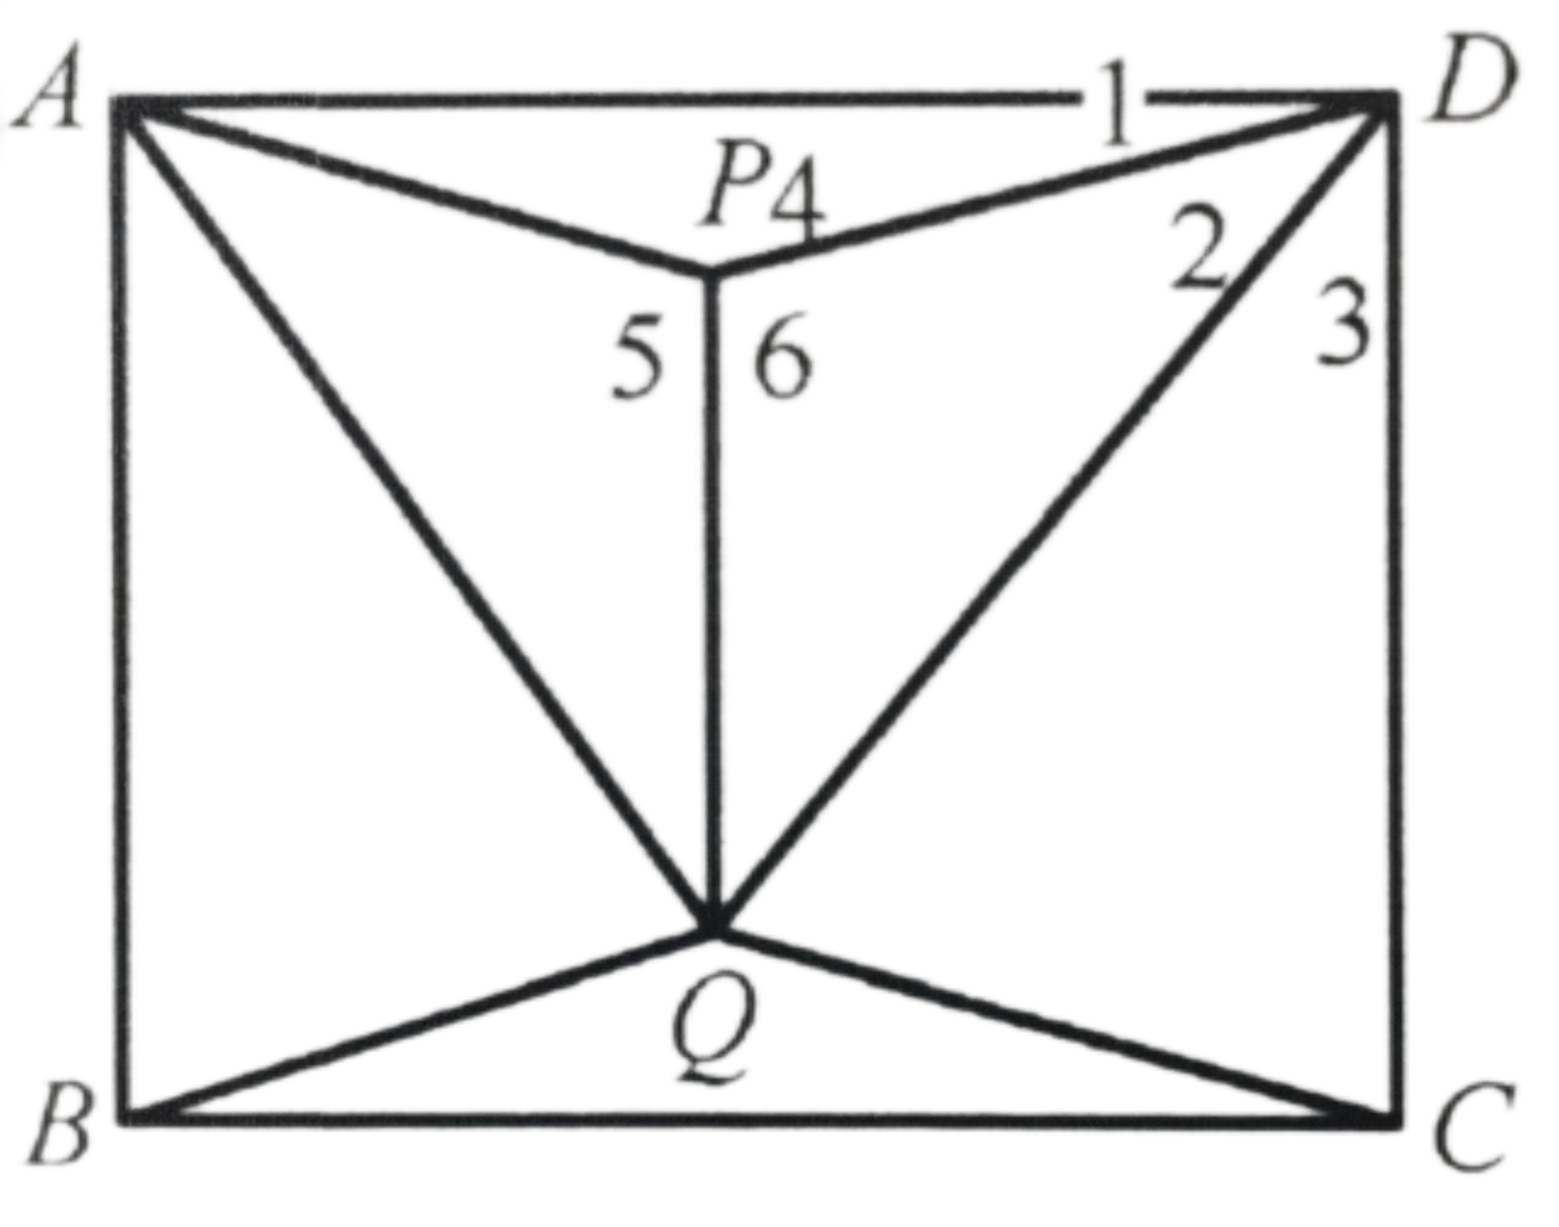
一、挖掘问题整体化特征

Slide 136
一、挖掘问题整体化特征
如果逐点或逐个三角形来考察，那就太烦琐了. 由于三角形三个内角和为定值，而正方形每个顶点不管怎么剪，总可以提供90度，内部的每个点可以提供360度，因此可以从三角形内角和和总数方面作整体性思考.

Slide 137
一、挖掘问题整体化特征

Slide 138
二、从全局入手解决局部问题（午练自习）
Notes:
本来是个局部的数学问题，为解决它，“升格”为全局问题，通过对全局问题的研究，解决原问题.
约分数：数学上指用公因数除分子、分母，而得的简分数。（不是整数）见 P103教材标注.

Slide 139
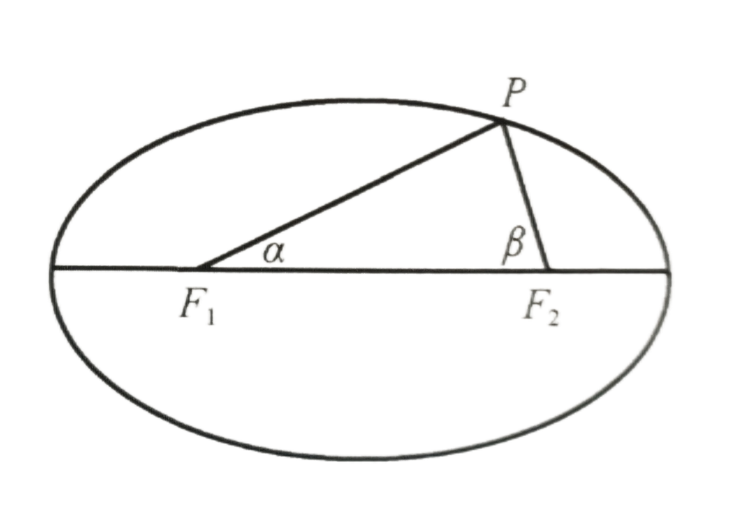
三、从整体结构考虑，宏观把握问题实质

Slide 140
三、从整体结构考虑，宏观把握问题实质
Notes:
正弦定理：
三角学中的一个基本定理，它指出“在任意一个平面三角形中，各边和它所对角的正弦值的比相等且等于外接圆的直径”，即a/sinA = b/sinB =c/sinC = 2r=D（r为外接圆半径，D为直径）。
等比定理：
若a:b=c:d（其中b,d≠0），则（a+c）:（b+d）=（a-c）:（b-d）=a:b=c:d
a:b=c:d=e:f=.......m:k 则
(a+c+e+...+m):(b+d+f+...+k)=a:b(分母之和不为0）称为等比定理。
等比定理是比例运算中的基本定理之一。

Slide 141
四、从整体性质出发对已知条件整体运用
Notes:
对已知条件要克服单抓一二项，而忽视其他，要从整体性质出发对已知条件整体运用，挖掘已有条件的地位和作用，从而达到训练学生整体思想的能力.
这道题是湖南、海南、云南三省 1992 年高考题，从整体性质上把握，对条件（1）、（2）要用透用够，并同时满足两个条件.
一元二次方程的虚数解:对一元二次方程ax²+bx+c=0(a≠0),若判别式∆=b²-4ac<0,则方程无实根,虚数解为x=(-b±i√(4ac-b²))/(2a)
3、5为什么不行，应为乘以1/2后，实部就不是整数了。

Slide 142
五、从整体结构考虑，抓住整体的不变性
Notes:
在研究一个题目时，当一些条件变化了，而另一些条件或者研究对象的整体保持不变，这些整体的不变性可以直接影响题目的结果，我们要从整体上去发现和抓住这些不变因素。
思考与分析：我们考虑比赛总场数这一整体. 因为每一场比赛没有平局，必有一人胜，一人负，所以，所有人所有胜场总和等于所有人所有负场总和，即：
w₁+w₂+...+w_{n}=l₁+l₂+...+l_{n}（这是一个不变量）
另外，对于每个选手都是比赛了 n-1 场，因此有 w_{i}+l_{i}=n-1,(i=1,2,3,...n).

Slide 143
六、利用配对策略，把局部补成整体
Notes:
配对策略是通过配对把局部补成整体的一个手段，用整体化思想解题的常用策略，往往是通过题目中的某个式子 A 的特点，配上一个 A 的对偶式 B ，使得 A 和 B 从整体上有些比较明显的结果. 例如 A=sinx 配上 B=cosx，则 A^2+B^2=1，A=2+√3 配上他的共轭根式 B=2-√3，则A+B=4，AB=1等.

Slide 144
六、利用配对策略，把局部补成整体
Notes:
配对策略是通过配对把局部补成整体的一个手段，用整体化思想解题的常用策略，往往是通过题目中的某个式子 A 的特点，配上一个 A 的对偶式 B ，使得 A 和 B 从整体上有些比较明显的结果. 例如 A=sinx 配上 B=cosx，则 A^2+B^2=1，A=2+√3 配上他的共轭根式 B=2-√3，则A+B=4，AB=1等.

Slide 145
六、利用配对策略，把局部补成整体
Notes:
配对策略是通过配对把局部补成整体的一个手段，用整体化思想解题的常用策略，往往是通过题目中的某个式子 A 的特点，配上一个 A 的对偶式 B ，使得 A 和 B 从整体上有些比较明显的结果. 例如 A=sinx 配上 B=cosx，则 A^2+B^2=1，A=2+√3 配上他的共轭根式 B=2-√3，则A+B=4，AB=1等.

Slide 146
七、挖掘结论的整体性
例13：今有男女各 2n 人，围成内外两圈跳邀请舞，每圈各 2n 人，有男有女，跳舞规则如下：每当音乐一起，如面对面是一男一女，则男的邀请女的跳舞；如果均是男的，或者均是女的，则鼓掌助兴，曲终时，外圈的人均向前一步，如此继续，试证：在整个跳舞过程中，至少有一次起舞的男女不小于 n .
证明：设内圈的人为 x₁，x₂，···，x_{2n}，外圈的人为 y₁，y₂，···，y_{2n}，并设男的为 +1，女的为 -1．有了以上的赋值，可以使问题数学化．
考查 x_{i}y_{i} .
若 x_{i} 和 y_{i} ，都是男的或者都是女的，依题设，则不起舞，此时有
x_{i}y_{i} = +1>0.
若 x_{i} 和 y_{i} 一是男的，一是女的，依题设，则起舞，此时有
x_{i}y_{i} = -1<0.（待续）
Notes:
题目的结论整体性很强，而从局部并不容易去思考，这时，我们常常把结论的对象看作一个整体，并从整体上去研究结论的特征，从而获得解题的方法.
思考与分析：我们不能局限在哪一次起舞的过程，也没有办法去确定哪一次起舞的男女不小于 n 对，只能对本题的结果整体思考．

Slide 147
七、挖掘结论的整体性
考虑结论的整体，假定每次起舞都小于 n 对，即结论不成立，我们寻求可能发生的矛盾.
由于总对数为 2n 对，若每次起舞者都小于 n 对，则起舞者小于不起舞者，则有
x₁y₁ + x₂y₂ + ··· + x_{2n}y_{2n} > 0，
x₁y₂ + x₂y₃ + ··· + x_{2n}y₁ > 0，
······
x₁y_{2n-1} + x₂y_{n} + ··· + x_{2n}y_{2n-2} > 0，
x₁y_{2n} + x₂y₁ + ··· + x_{2n}y_{2n-1} > 0 .
将以上 2n 个不等式相加得
( x₁ + x₂ + ··· + x_{2n} )( y₁ + y₂ + ··· + y_{2n} ) > 0 .
①
Notes:
题目的结论整体性很强，而从局部并不容易去思考，这时，我们常常把结论的对象看作一个整体，并从整体上去研究结论的特征，从而获得解题的方法.
思考与分析：我们不能局限在哪一次起舞的过程，也没有办法去确定哪一次起舞的男女不小于 n 对，只能对本题的结果整体思考．

Slide 148
七、挖掘结论的整体性
下面针对 ① 式，研究 x₁ + x₂ + ··· + x_{2n} 和 y₁ + y₂ + ··· + y_{2n} .
设内圈有 k 个男的，则有 2n - k 个女的，此时外圈有 2n - k 个男的，k 个女的. 于是
x₁ + x₂ + ··· + x_{2n} = k · (+1) + (2n - k) · (-1) = 2k - 2n，
y₁ + y₂ + ··· + y_{2n} = (2n - k) · (+1) + k · (-1) = 2n - 2k，
两式相乘得
( x₁ + x₂ + ··· + x_{2n} )( y₁ + y₂ + ··· + y_{2n} ) = -4(n - k)² ≤ 0 .
① 与 ② 发生矛盾.
故一定有一次起舞的男女不少于 n 对.
②
Notes:
题目的结论整体性很强，而从局部并不容易去思考，这时，我们常常把结论的对象看作一个整体，并从整体上去研究结论的特征，从而获得解题的方法.
思考与分析：我们不能局限在哪一次起舞的过程，也没有办法去确定哪一次起舞的男女不小于 n 对，只能对本题的结果整体思考．

Slide 149
整体化思想 总结
从上述七方面我们可以看出，在解题中，我们适当地利用整体化思想，就能找到新的解题途径. 其实，整体化思想还有很多，我们在学习中如果能够多加思考，一定能够掌握更多、更灵活的方法．

Slide 150

居家还是在校的传播速度快？
——合情推理、直觉思维
小调查（证实或证伪）
有哪些可能存在的原因？
——数学抽象
……进一步找证据（证实或证伪）

Slide 151
分类讨论思想
05
SECTION
一、分类的原因
二、分类的标准
三、分类的原则
四、分类讨论的常规方法
五、用分类讨论思想解题的一般步骤
六、分类思想应用举例
七、避开分类讨论的几种方法

Slide 152
一、分类的原因
当面临较复杂的对象时，人们往往会考虑将对象按某种特征分成几个部分，逐一加以研究，再综合之，以达到认识对象整体的目的. 这种分类在科学研究中是广为适用的. 例如，生物学家通过直觉归纳、解剖等手段，运用分类方法编排出动植物的谱系；化学家在分类的基础上，根据元素的周期现象，预言新元素的存在及其性质.

Slide 153
一、分类的原因
分类讨论是解决问题的一种逻辑方法，也是一种数学思想，这种思想对于简化研究对象，发展人的思维有着重要帮助，因此，有关分类讨论的数学命题在高考试题中占有重要位置．

Slide 154
一、分类的原因
所谓分类讨论，就是当问题所给的对象不能进行统一研究时，就需要对研究对象按某个标准分类，然后对每一类分别研究得出每一类的结论，最后综合各类结果得到整个问题的解答. 实质上，分类讨论是“化整为零，各个击破，再积零为整”的数学策略.

Slide 155
一、分类的原因
分类是根据对象的相同点和差异点将对象区分为不同种类的逻辑方法. 分类也称为划分. 分类是以比较为基础的，通过比较识别对象之间的异同，根据相同点将对象归为较大的类，根据差异点将对象划分为较小的类，从而将对象区分为具有一定从属关系的不同等级的系统．分类的目的在于使知识组成条理化，进而系统化．

Slide 156
一、分类的原因
1. 问题所涉及的数学概念是分类进行定义的.
例如， ｜a｜的定义分 a > 0, a = 0, a < 0 三种情况，这种分类讨论题型可以称为概念型.
2. 问题中涉及的数学定理、公式和运算性质、法则有范围或者条件限制，或者是分类给出的.
例如，等比数列的前 n 项和的公式，分 q =1 和 q ≠1 两种情况，这种分类讨论题型可以称为性质型．
3. 解含有参数的题目时，必须根据参数的不同取值范围进行讨论.
例如，解不等式 ax > 2 时分 a > 0, a = 0 和 a < 0 三种情况讨论、这称为含参型.
另外，某些不确定的数量、不确定的图形的形状或位置、不确定的结论等，都可通过分类讨论，保证其完整性，使之具有确定性.

Slide 157
二、分类的标准
分类具有不可缺少的三要素：母项、子项和根据，母项是被划分的种概念，子项是划分后所得的类概念，划分的根据就是借以划分的标准.

Slide 158
二、分类的标准
分类必须有一定的标准，即必须根据对象本身的某种属性或关系来进行划分。由于客观事物有多方面的属性，事物之间有多方面的联系，因此，分类的标准也是多方面的，可根据不同的需要采用不同的分类标准，对事物进行不同的分类. 但每一次分类都应按照同一标准进行，所取的标准应服从于研究的目的或观察问题的角度．

Slide 159
三、分类的原则
1．同一性原则——分类应按同一个标准
2．合理性原则——分类应当做到不重复也不遗漏

Slide 160
三、分类的原则
1．同一性原则，即分类应按同一个标准
每次划分的根据必须同一，即每一次划分时，标准只能一个，不能交叉地使用不同的划分标准，通常说成分类时用同一把尺子. 因此，在分类前，应当从被分类的概念属性中，取一个属性作为依据，这与其说是原则还不如说是方法. 它有两层意思：一是判别概念（属）应放在哪一类的衡量尺度；二是对两个不同的概念（属）要用同一尺度衡量，否则就会出现划分的结果重叠或过宽的逻辑错误，使划分后的结果混淆不清．

Slide 161
三、分类的原则
2．合理性原则，即分类应当做到不重复也不遗漏
首先，分类应是完备的．即分类所得的各子项外延之和必须与被分类的母项的外延相等，从量方面要求一个也不能丢掉. 从集合观点看，被分类概念的外延应被分类所得各属概念的外延覆盖，各属概念的并集等于被分类概念外延的全集，否则会出现过宽或过窄的逻辑错误．

Slide 162
三、分类的原则
2．合理性原则，即分类应当到不重复也不遗漏
其次，分类应是纯粹的．分类所得的各子项必须互相排斥，划分的子项概念的外延之间是不相容的关系. 从集合的角度看，被分成的任何两类之间不相交，即无共同元素，每一类元素之间满足一个标准或关系. 不满足该标准或关系的不能属于同一类，即各属概念外延之交集为空集，如把平行四边形分为矩形、菱形和正方形，就不仅违反了第二个原则，而且也犯了“交叉”和“从属”的毛病．

Slide 163
三、分类的原则
总之，进行分类讨论时，我们要遵循的原则是：分类的对象是确定的，标准是统一的，不遗漏、不重复. 科学地划分，分清主次，不越级讨论．其中最重要的一条是“不漏不重”.
一起诊断一篇论文P32开始

Slide 164
三、分类的原则
一、班级日志对高三学生产生影响
（一）周期书写促认知升级
1. 倒数第一的学生
2. 成绩后进的学生
3. 成绩优异的学生
4. 成绩中等的学生
5. 心理问题的学生
6. 身体不好的学生
7. 自我批评的学生
Notes:
任何分类必须遵循以上原则，只有这样，才能在分类过程中防止出现遗漏、重复以者混淆不清的现象．
1．同一性原则，即分类应按同一个标准
每次划分的根据必须同一，即每一次划分时，标准只能一个，不能交叉地使用不同的划分标准，通常说成分类时用同一把尺子. 因此，在分类前，应当从被分类的概念属性中，取一个属性作为依据，这与其说是原则还不如说是方法. 它有两层意思：一是判别概念（属）应放在哪一类的衡量尺度；二是对两个不同的概念（属）要用同一尺度衡量，否则就会出现划分的结果重叠或过宽的逻辑错误，使划分后的结果混淆不清．
2．合理性原则，即分类应当到不重复也不遗漏
首先，分类应是完备的．即分类所得的各子项外延之和必须与被分类的母项的外延相等，从量方面要求一个也不能丢掉. 从集合观点看，被分类概念的外延应被分类所得各属概念的外延覆盖，各属概念的并集等于被分类概念外延的全集，否则会出现过宽或过窄的逻辑错误．
其次，分类应是纯粹的．分类所得的各子项必须互相排斥，划分的子项概念的外延之间是不相容的关系. 从集合的角度看，被分成的任何两类之间不相交，即无共同元素，每一类元素之间满足一个标准或关系. 不满足该标准或关系的不能属于同一类，即各属概念外延之交集为空集，如把平行四边形分为矩形、菱形和正方形，就不仅违反了第二个原则，而且也犯了“交叉”和“从属”的毛病．
总之，进行分类讨论时，我们要遵循的原则是：分类的对象是确定的，标准是统一的，不遗漏、不重复. 科学地划分，分清主次，不越级讨论．其中最重要的一条是“不漏不重”.

Slide 165
四、分类讨论的常规方法
1. 依据数学概念的定义进行分类．例如，绝对值、直线与平面所成的角等.
2. 依据数学公式、原则、法则的适用范围进行，例如，等比数列求和公式．
3. 依据数形结合进行分类．例如，集合的交、并、补用数轴讨论．
4. 依据位置关系进行分类．例如，几何中点与点、点与线、面与面等位置关系．
5. 依据数学性质进行分类．例如，偶次算术根的性质，二次函数、幂函数等性质．
6. 依据参数的变化范围进行分类．
7.依据整数的奇偶性进行分类．

Slide 166
五、用分类讨论思想解题的一般步骤
1. 确定分类讨论的对象以及所讨论对象的全体的范围．
2. 确定分类标准，合理分类，即标准统一、不漏不重、分类互斥（没有重复）
3. 逐步逐级分类讨论，获取阶段性结果．
4. 综合、归纳结论．

Slide 167
六、分类思想应用举例
1. 排列组合问题
例1：所有三位数中有且仅有两个数字相同的共有多少个？
思考与分析：符合条件的三位数可以分成如下10类：
有两个0的：100 , 200 , … , 900，共有 ,=9（个）;
有两个1的：在除 1 以外的 9 个数中任选 1 个，在 1 , 1 之间的位置关系有3个但应除去011这种情况，共有9×3-1=26（个）;
同理，有两个2，两个3,…，两个9的三位数各有26个．
所以，共有26×9+9=243（个）.
Notes:
有两个1的：在除 1 以外的 9 个数中任选 1 个，在 1 , 1 之间的位置关系有3个但应除去011这种情况，共有9×3-1=26（个）
211、121、112，311、131、113，……

Slide 168
六、分类思想应用举例
2. 运用抽屉原理的有关问题
例4：在 1 到 100 的自然数集合中，任取 51 个数，其中必有两个数，他们中的一个是另一个的倍数.
Notes:
关键是构造抽屉，而构造抽屉的实质就是根据题目结论的要求，选择恰当的分类标准，对已知条件中的所有元素进行分类.
50 类中任取 51 个数，至少有两个数在同一类中. 为什么？26-50类只有 1 个数，1-25大于等于2个数（必有一个是另一个的倍数）

Slide 169
六、分类思想应用举例
3. 含参数问题的讨论（午练自己看）

Slide 170
六、分类思想应用举例
4. 剩余问题
Notes:
质数是指在大于1的自然数中，除了1和它本身以外不再有其他因数的自然数。

Slide 171
六、分类思想应用举例
5. 含绝对值问题的分类

Slide 172
六、分类思想应用举例
5. 含绝对值问题的分类

Slide 173
六、分类思想应用举例
5. 含绝对值问题的分类

Slide 174
六、分类思想应用举例
分类讨论是一种重要的数学思想方法，是一种数学解题策略，对于何时需要分类讨论，则要视具体问题而定. 但可以在解题时不断地总结经验.
如果对于某个研究对象，若不对其分类就说不清楚，则应该分类讨论. 另外，数学中的一些结论、公式、方法对于一般情形是正确的，但对于某些特殊情形或比较隐蔽的“个别”情况（示例见下一页）未必成立. 这也是分类讨论的原因.

Slide 175
六、分类思想应用举例
需要分类讨论的“个别”情形举例（略）

Slide 176
七、避开分类讨论的几种方法
（略）

Slide 177
集合思想
06
SECTION
一、集合思想概述
二、集合论基本原则
三、作为现代数学理论基础的集合论

Slide 178
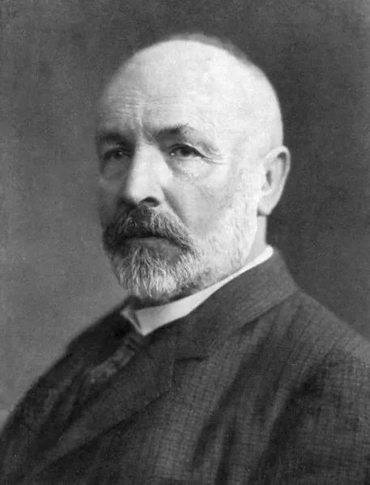
一、集合思想概况
19世纪末叶，德国数学家乔治∙康托尔（ Georg Cantor ）创立了集合论，被认为是近代数学史上最令人惊异的成就之一，在数学史上引起了一场“革命”.

Slide 179
一、集合思想概述
集合论是现代数学的基础，没有康托尔的集合论也许就没有现代数学，康托尔创立了集合论，它不仅给数学奠定了坚实的基础，而且如同哥白尼的日心说对于天文学，相对论、量子力学对于物理学一样，对于数学领域来说是一场伟大的革命. 从产生之日起，集合论的思想就逐渐渗透到数学的各个领域，一方面促进了数学的发展，另一方面导致了对数学基础的深刻研究．

Slide 180
一、集合思想概述
康托尔创立的集合论基本思想（原则）主要包括概括原则、实无穷思想、外延原则、一一对应原则及其对角线方法．
初等数学中集合的表示方法有列举法、描述法和图示法三种.其中用描述法表示集合就是应用的概括原则．

Slide 181
一、集合思想概述
概括原则是指对于任一性质 P ，能且仅能把所有满足给定性质的对象 P(x) 汇集在一起而构成一个集合的造集原则．概括原则保证了各种不同集合的存在性，用符号表示即为
其中 P(x) 是“ x 具有性质 P ”的一个缩写．

Slide 182
一、集合思想概述
关于“集合”本身的含义，康托尔曾作过描述：“把一些明确的（确定的）、彼此有区别的、具体的或想象中抽象的东西看作一个整体，便叫做集合．”其实，康托尔用整体来说明集合，不能称为集合的定义，只是对集合概念的一种描述，是一种同义反复. 集合悖论表明，对性质 P 必须加以某种限制.
Notes:
讫今为止，一切想要对集合作出所谓严谨的、合乎数学要求的定义的尝试都没有成功，以致近代公理集合论者，都放弃了对集合下定义的做法，而只把它作为基本概念．

Slide 183
二、集合论基本原则
1. 概括原则一经采用，在数学中立即引入了实无穷思想，因为满足条件 P 的元系可以是无限多的，康托尔的集合论明确了无穷集合及其表示方法，同时，康托尔认为，他的超穷数理论对于潜无穷的存在性和应用性是绝对必要的，任何一种潜无穷必然导致超穷.

Slide 184
二、集合论基本原则
2. 外延原则是指两个集合 A 和 B ，当且仅当它们的元素完全相同时，才把它们看作相同的，根据外延原则可产生集合的包含关系和、并、交、差等运算，其性质类似于数的加、减、乘等运算（但也有不同之处）．外延原则保证了集合的确定性.

Slide 185
二、集合论基本原则
3. 一一对应原则是指，若集合 A 与集合 B 的元素之间建立了一一对应关系，则集合 A 与 B 有相同的基数（或势）．这实质上揭示了无穷集合的一个本质特征，即整体与部分在数量上可以处于同等地位. 所说的一一对应原则和对角方法结合起来可以得到这样的事实：即无穷集合不是清一色的，它既存在像自然数集 N 一样的可数无穷集，势为 s/s ,又有像实数集一样的不可数无穷集，势为 C ，称为连续统势.
Notes:
例如，有理数是可数无穷集，[0,1]中的全体实数是不可数无穷集，这些都可用康托尔的对角线方法证明. 对于不同无穷集基数大小的比较，康托尔的思想是，若无穷集 A 与 B 的一全子集（全集？）构成一一对应，而 A 却不能与 B 的任何子集构成一一对应，则称 A 的基数大于 B 的基数.

Slide 186
三、作为现代数学理论基础的集合论
集合论不仅引发数学无穷的革命，还为现代数学奠定了理论基础.
中学数学中所研究的各种对象都可以看作集合或集合中的元素，用集合语言可以简洁明了地表述数学概念，准确、简捷地进行数学推理. 数学教师在教学中还可以运用集合思想建立数学概念系统，或在复习教学中帮助学生归纳、整理数学知识.

Slide 187
三、作为现代数学理论基础的集合论
对数学学习来说，要帮助学生养成一种集合的思维习惯：要善于把在某些方面有类似性质的对象（或满足某一条件的对象）放在一起视为一个集合，然后利用集合的有关概念或通过集合的有关运算来研究和解决问题.

Slide 188
三、作为现代数学理论基础的集合论
同时，集合对于数学概念的形成，起着基础作用. 可以说，每个数学概念都可以用集合概念语言来定义. 正是由于集合论对数学的基础作用和重要性，它已经成为理解和掌握现代数学所必不可少的基础知识，它不仅成为大学数学专业课程的必修内容，而且世界各国已把它的基本内容、思想和方法渗透到了中小学的数学教材中．

Slide 189
三、作为现代数学理论基础的集合论
中学数学中研究的对象都可以看作集合，我们最熟悉的自然数、整数、有理数、实数、复数等概念都是一些特定的集合，分别称作自然数集 N，整数集 Z，有理数集 Q, 实数集 R 和复数集 C ．而在几何中研究的图形都是三维空间中的点集. 进一步，数与数之间的顺序关系、运算关系、图形与图形之间的位置关系也都是集合.

Slide 190
三、作为现代数学理论基础的集合论
中学数学中常见的集合有下面几种．
(1）数集，随着中学生数学学习的深入，数集由自然数集 N 扩张到有理数集 Q ，再扩张到实数集 R ，直至扩张到复数集 C .
(2）方程（或方程组）的解集，方程或方程组的解集可以看作满足某性质 P 的数的有限集合．
(3）不等式（或不等式组）的解集，不等式（或不等式组）的解集可以看作满足某性质 P 的数的无限集合．
(4）点集，在集合论产生之前，人们就已经在研究数集和几何图形了，但何图形仅仅是被当作一个完整的几何体来研究的，并没有被看作由点组成的集合，而如果以康托尔的集合思想为基础，就可以把中学数学中的任何一个几何图形都看作三维空间的点集的一个子集．

Slide 191
三、作为现代数学理论基础的集合论
更为重要的是，集合思想沟通了数和形的内在联系，使得由某个图形性质给出的点集和满足性质 P 的实数对组成的集合建立一一对应的关系，进而使中学数学能够用代数方法解答几何问题，能够对代数问题给出几何解释，还能够通过几何图形来解答代数
问题．

Slide 192
转化与变换思想
07
SECTION
一、等价条件变换
二、非等价变换
Notes:
著名的数学家，莫斯科大学教授 C . A .雅洁卡娅曾在一次向数学奥林匹克参赛者发表《什么叫解题》的演讲时提出：“解题就是把要解的题转化为已经解过的题”. 数学的解题过程，就是从未知向已知、从复杂到简单的化归转换过程．
一个数学问题直接求解困难时，我们常用适当方式将问题变为另一个数学问题，使之更容易求解，这就是变换问题法. 变换是映射中一种常见的形式，是数学中某一领域内部的一种映射，是将复杂问题转化为简单问题，较难问题转化为较易问题的数学化归，用简单的观点去看待复杂的形式就能抓住形式表现的数学本质及辨证联系，从而找到解决问题的简化途径. 这就是变换思想的实质.
思维程序是：① 选择适当的变换，等价的或不等价的（加上约束条件），以改变问题的表达形式；② 连续进行有关变换，注意整个过程的可控制性和变换的技巧，直至达到目标状态.
变换思想是一种变更问题法．在中学数学中有广泛的运用，它有以下常见思维模式.

Slide 193
一、等价条件变换
所谓等价变换，是指把原问题变更为新问题，使两者的答案完全相同，即互为充要条件，它要求转化过程中前因后果是充分必要的，才能保证转化后的结果仍为原问题的结果.

Slide 194
一、等价条件变换
等价转化思想方法的特点是具有灵活性和多样性，在应用等价转化的思想方法去解决数学问题时，没有一个统一的模式去进行. 可以在数与数、形与形、数与形之间进行转换；它可以在宏观上进行等价转化，如在分析和解决实际问题的过程中，普通语言向数学语言的翻译；它可以在符号条统内部实施转换，即所说的恒等变形，消去法、换元法、数形结合法、求值、求范围问题等，都体现了等价转化思想，我们更是经常在函数、方程、不等式之间进行等价转化.

Slide 195
一、等价条件变换
可以说，等价转化是将恒等变形在代数式方面的形变上升到保持命题的真假不变. 由于其多样性和灵活性，我们要合理地设计好转化的途径和方法，避免死搬硬套题型．

Slide 196
一、等价条件变换
在数学操作中实施等价转化时，我们要遵循熟悉化、简单化、直观化、标准化的原则. 即把我们遇到的问题，通过转化变成我们比较熟态的问题来处理；或者将较为烦琐、复杂的问题，变成比较简单的问题，比如从超越式到代数式、从无理式到有理式、从分式到整式等；或者比较难以解决、比较抽象的问题，转化为比较直观的问题，以便准确把握问题的求解过程，比如数形结合法；或者从非标准型向标准型进行转化.
Notes:
超越式是非代数式的解析式，指不能对变数字母和数用有限次加、减、乘、除、乘方、开方运算表示的解析式。它包括无理数指数式、对数式、三角函数式、反三角函数式、双曲函数式、幂指函数式等.
按照这些原则进行数学操作，转化过程省时省力，有如顺水推舟，经常渗透等价转化思想，可以提高结题的水平和能力.

Slide 197
一、等价条件变换
按变换的对象划分，等价条件变换有三种形式：
  变换条件模式：有的问题条件庞大分散，或结构复杂，如按涉及的概念含义与有关知识，把条件加以变换，可使问题简明，从而较易找到解题的思路.
  变换结论模式：有的数学问题结论是一个隐式，此时可进行等价转换，使其表述明显，并更接近于从条件出发的推导.
  同时变换条件与结论模式：将条件与结论适当变换为可以用已知求解过程构成的新条件与结论，是解决数学问题最常见的方法. 这种方法实质上是关系映射反演原理的应用.

Slide 198
二、非等价变换
数学问题的解决应用等价条件转化是大量的，但有时也用到非等价转化，只要运用得当，同样可以获得成功. 非等价转化其过程是充分或必要的，要对结论进行必要的修正（如无理方程化有理方程要求验根），它能给人带来思维的闪光点，找到解决问题的突破口.

Slide 199
二、非等价变换
1.强弱命题转换
有的数学问题通过变换，把原命题变为更强命题或较弱命题，通过迂回的方法，使问题得以解决.
2.将“论域”非等价变换
有的数学问题可将“论域”施行非等价变换，而后回归原“论域”，使问题得到解决. 比如将分式方程整式化，将无理方程有理化，将超越方程代数化等，都属于用非等价变换谈论问题的解，而只是最后通过“验根”得到原方程的解.

Slide 200
二、非等价变换

Slide 201
二、非等价变换

Slide 202
二、非等价变换
利用非等价变换求得的根中往往会有多余的根，再通过检验剔去不符合要求的根. 有时还会因非等价变换，不能求出满足条件的根，此时要设法补上. 例3自己看.
从以上的例子可以看出，变换问题思维模式在中学数学中应用很广，它渗透着关系映射反演原理及划归思想，是一种较高层次的数学思维模式.

Slide 203
逐步逼近思想
08
SECTION
一、什么是逐步逼近
二、逐步逼近法的应用

Slide 204
一、什么是逐步逼近
华罗庚说：“善于退，足够地退，退到最原始而不失去重要性的地方，是学好数学的一个诀窍！”
这里“退”的目的，就是要为了逐步逼近，如果让你解决一个比较复杂的问题，并且一下子又不能解决，这时你不妨将原问题转化为 n 个按一定顺序串联起来的但比较容易解决的问题，这些问题一个比一个更加逼近原来的问题，接下来你就集中精力解决这些转化得到的问题，随着这些问题的顺次解决，你也就按逐步逼近的方法得到了原来问题的答案．

Slide 205
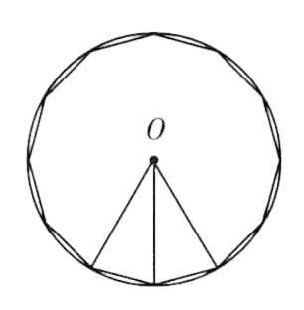
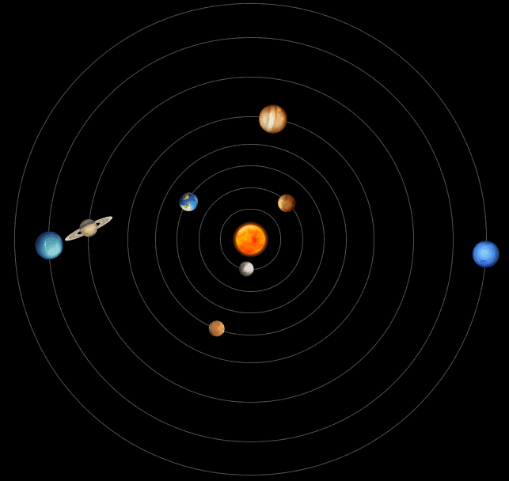
二、逐步逼近法的应用
逐步逼近法在数学中应用非常广泛：
例如，求圆面积时，我们用边数逐渐增加的内接多边形来逐步逼近；求曲线弧长时，我们用越来越小的线段组成的内接折线来逐步逼近；对于无理数，我们用一列精确度越来越高的十进小数来逐步逼近等. 其实，逐步逼近法不仅适用于数学，它对任何科学研究都是卓有成效的，天文学家开普勒发现行星运动三定律用的也是逐步逼近法，他根据对第谷的观察资料进行分析，初次假设太阳绕地球旋转，与观察不符；第二次假设火星绕太阳作圆周运动，仍有相当偏差；最后假设火星绕太阳作椭圆运动，终于得到了正确的结论．
Notes:
约翰尼斯·开普勒（Johannes Kepler），德国天文学家、数学家与占星家，公元1571年12月27日生于神圣罗马帝国符腾堡（现属德国）的威尔德斯达特镇，公元1630年11月15日因病卒于巴伐利亚公国雷根斯堡，享年58岁。
第谷·布拉赫（Tycho Brahe，1546年12月14日－1601年10月24日），丹麦天文学家和占星学家。1546年12月14日出生于斯坎尼亚省基乌德斯特普的一个贵族家庭。1601年10月24日，第谷逝世于布拉格，终年55岁。
第一定律：所有行星分别沿不同大小的椭圆轨道绕太阳运动，太阳处于椭圆的一个焦点上。
第二定律：在行星运动时，联结行星和太阳的线，在相等的时间内，永远扫过同样大小的面积。
第三定律：所有行星的椭圆轨道的半长轴的三次方跟公转周期的平方的比值相等。

Slide 206
二、逐步逼近法的应用
除了少数例外，科学上的许多重大发现、发明都是按逐步逼近的过程进行的. 遗憾的是，我们一般只能看到最后的、成功的结果，而那些逐步逼近的过程则从不公布，这是非常可惜的，因为正是在这些被逐步抛弃的中间假设中蕴藏着许多经验教训和无数个不眠之夜，这或许也是某些人对科学家产生迷信，认为他们都是超级天才，非常人所能望其项背的一个重要原因．
下面举例打破“迷信”.
Notes:
第谷·布拉赫（Tycho Brahe，1546年12月14日－1601年10月24日），丹麦天文学家和占星学家。1546年12月14日出生于斯坎尼亚省基乌德斯特普的一个贵族家庭。1601年10月24日，第谷逝世于布拉格，终年55岁。

Slide 207
二、逐步逼近法的应用
Notes:
第谷·布拉赫（Tycho Brahe，1546年12月14日－1601年10月24日），丹麦天文学家和占星学家。1546年12月14日出生于斯坎尼亚省基乌德斯特普的一个贵族家庭。1601年10月24日，第谷逝世于布拉格，终年55岁。

Slide 208

谢谢！
教育科学学院（教师教育学院）

